Slide 1
Unidad 4
Circuitos eléctricos auxiliares
Electricidad Automotriz (MA.03.02)
Tecnología Superior en Mecánica Automotriz · Tercer período
PAO Octubre 2026 – Febrero 2027 · Diurno A / Nocturno B
Ing. Miguel Angel Minga González
Notes:
Unidad 4 del PEA (enero – febrero de 2027). Prácticas asociadas de la guía unificada: 14 (alumbrado), 15 (señalización), 16 (limpiaparabrisas), 17 (cuadro de instrumentos), 18 (luneta térmica), 19 (cierre centralizado) y 20 (red CAN). Este mazo sustituye a los materiales sueltos de EA II (AVAC: antiniebla, indicadores de anomalía, retrovisores, cierre centralizado, luces piloto) y a SEEA M5S3 (limpiaparabrisas).

Slide 2
Contenidos de la unidad según el PEA
4.1
Introducción
4.7
Luces de conducción diurna
4.13
Práctica en taller: haz, intensidad y alcance
4.2
Posición, estacionamiento, matrícula, cruce, carretera y mando
4.8
Luces de freno
4.14
Limpiaparabrisas y calefactor
4.3
Circuitos de posición, cruce y carretera
4.9
Luces de marcha atrás
4.15
Cuadro de instrumentos e indicadores
4.4
Alumbrado antiniebla
4.10
Iluminación interior
4.16
Otros mecanismos eléctricos
4.5
Circuitos antiniebla
4.11
Cálculo y dimensionado
4.17
Alarma de seguridad
4.6
Intermitencia y emergencia
4.12
Regulación de faros
Notes:
Orden exacto del bloque de contenidos del PEA para la Unidad 4. La numeración del práctica en taller del PEA (4.12.1–4.12.3) se mantiene en el tema 4.13.

Slide 3
¿Qué lograrás en esta unidad?
Saber
Saber hacer
Ser
Constitución y funcionamiento de los circuitos de alumbrado, señalización, maniobra, confort e información.
Exigencias de la NTE INEN 1155 y del Reglamento CEPE n.º 48.
Bornes DIN 72552 de los circuitos auxiliares.
Interpretar y dibujar esquemas con relés, centralitas y mandos.
Calcular consumo, sección de cable y fusible.
Regular faros con y sin regloscopio y diagnosticar averías.
Trabajo seguro: batería desconectada, lámparas sin tocar con los dedos, xenón con precaución.
Confidencialidad técnica y orden en el taller.
Trabajo colaborativo en las prácticas 14 a 20.
Notes:
Resultado de aprendizaje del PEA (dominio operativo): interpreta diagramas y circuitos eléctricos en automóviles, identifica tipos de alumbrado del vehículo y sus diagramas eléctricos, e identifica y repara circuitos eléctricos auxiliares.

Slide 4
Introducción
4.1
Funciones del alumbrado, normativa, simbología, bornes, lámparas y faros
Notes:
Bloque introductorio: sin estos conceptos no se pueden leer los esquemas de los temas 4.2 a 4.13.

Slide 5
Ver y ser visto: clasificación de las luces
Grupo | Luces | Función principal
Alumbrado | Cruce, carretera, antiniebla delantera, marcha atrás | Iluminar la calzada para que el conductor vea
Señalización (ser visto) | Posición, estacionamiento, matrícula, gálibo, antiniebla trasera, conducción diurna | Indicar presencia y dimensiones del vehículo
Maniobra | Intermitentes, emergencia, freno, tercera luz de freno, marcha atrás | Avisar de una intención o situación de peligro
Interior y de control | Plafones, cortesía, guantera, iluminación del cuadro, testigos | Confort e información al conductor
Idea clave
Cada circuito se estudia siempre igual: misión → exigencias de la norma (número, color, posición) → componentes → esquema → comprobación.
La Ley de tránsito de cada país remite a una norma técnica: en Ecuador, la NTE INEN 1155:2009; en Europa, el Reglamento CEPE n.º 48.
Notes:
Clasificación habitual (Llanos López, 2022; Sánchez Fernández, 2024). Las luces de maniobra informan de una intención (girar, frenar, retroceder).

Slide 6
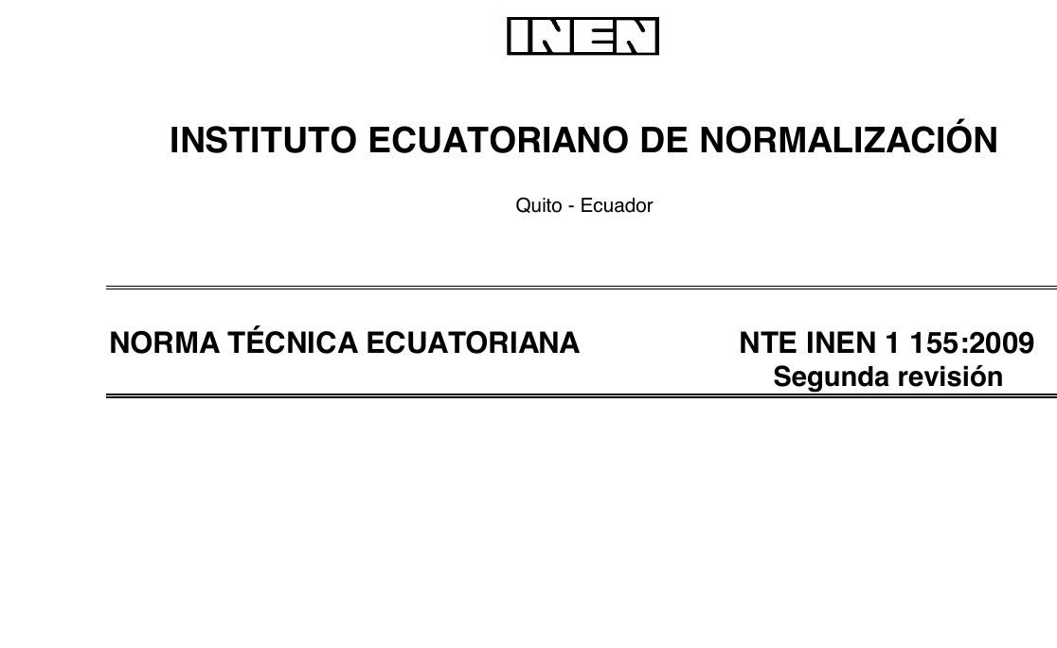
Normativa: NTE INEN 1155:2009
Luz | Cantidad mínima | Ubicación | Color
Posición delantera / trasera | 1 por lado | ≤ 400 mm del extremo; 350–1 500 mm de altura | Blanco o ámbar / rojo
Direccionales y emergencia | 1 por lado | ≤ 400 mm del extremo; 350–1 500 mm | Ámbar (atrás ámbar o rojo)
Freno | 1 por lado + central | 350–1 500 mm; central en la parte posterior | Rojo
Reversa | 1 (2 si L > 6 m) | Altura máxima 1 200 mm | Blanco
Placa (matrícula) | 1 | La necesaria para iluminar la placa | Blanco
Antiniebla (opcional) | Máx. 2 delanteras; 1–2 traseras | Del. ≥ 250 mm y no más alta que los faros; tras. 250–1 000 mm | Blanco o amarillo selectivo / rojo
Nota. Tomado de INEN (2009).
Destellos: 90 ± 30 por minuto
Notes:
INEN (2009), tablas 1 y 3. Los vehículos de 4 o más ruedas llevan dos faros de cada tipo; asimétricos con mayor iluminación hacia la derecha (circulación por la derecha). La norma es la referencia de la revisión técnica vehicular en Ecuador.

Slide 7
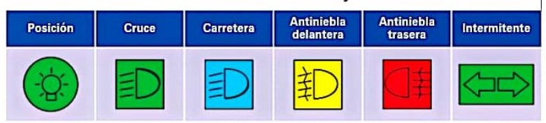
Simbología de testigos y colores
Recuerda
El testigo se ilumina con la misma alimentación del circuito que vigila (en paralelo con las lámparas) o lo enciende la centralita del cuadro.
Antiniebla trasera: testigo ámbar obligatorio; carretera: testigo azul.
Un testigo apagado no garantiza que la lámpara funcione: siempre se verifica en el vehículo.
Nota. Tomado de Llanos López (2022).
Color del testigo | Significado | Ejemplo
Rojo | Peligro: detener el vehículo | Presión de aceite, freno, temperatura
Ámbar | Advertencia o aviso | Antiniebla trasera, MIL, ABS
Verde | Función conectada | Posición, cruce, intermitentes
Azul | Luz de carretera | Largas conectadas
Notes:
Llanos López (2022, Tabla 6.1). Los colores de los testigos siguen la convención ISO 2575: rojo = peligro/actuar ya; ámbar = advertencia; verde = función activa; azul = luz de carretera.

Slide 8
Bornes DIN 72552 en los circuitos auxiliares
Borne | Significado | Borne | Significado
30 | Positivo directo de batería | 49 / 49a | Entrada / salida del relé de intermitencia
15 | Positivo tras contacto (llave) | C | Testigo de intermitencia (relé)
31 | Masa | L / R | Intermitentes izquierdos / derechos
56 | Alumbrado de faros (entrada al conmutador) | 54 | Luces de freno
56a | Luz de carretera y testigo azul | 53 / 53b | Limpiaparabrisas: 1.ª / 2.ª velocidad
56b | Luz de cruce | 53a / 31b | Limpia: parada automática / masa por mando
56d | Ráfagas (destellos) | 85 / 86 | Bobina del relé
58 / 58L / 58R | Posición, matrícula, iluminación de mandos / lado izq. / der. | 30 / 87 / 87a | Contactos del relé (común / NA / NC)
Notes:
Bornes de uso frecuente en esquemas europeos (DIN 72552; Sánchez Fernández, 2024). En la Unidad 1 se estudió la norma completa; aquí solo los de esta unidad.

Slide 9
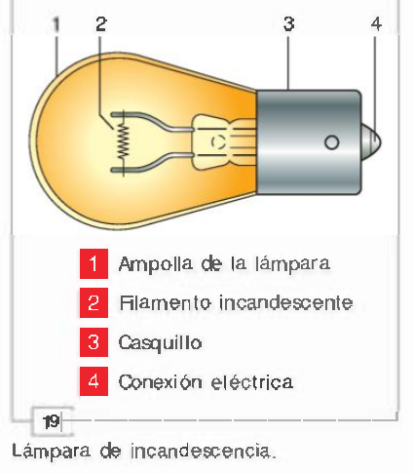
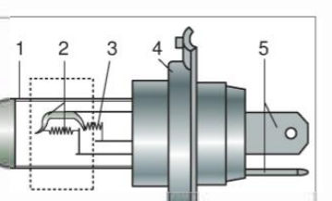
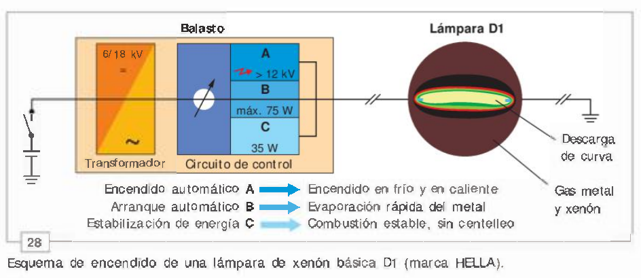
Lámparas: de la incandescencia al LED
Nota. Tomado de Sánchez Fernández (2024).
Nota. Tomado de Sánchez Fernández (2024).
Nota. Tomado de Sánchez Fernández (2024).
Incandescencia
Halógena (H1, H4, H7…)
Xenón (D1S, D2S, D2R…)
LED
Filamento de wolframio en vacío o gas inerte. Rendimiento bajo (~15 lm/W).
Gas halógeno y ampolla de cuarzo. Más flujo y vida; no tocar el cristal.
Arco eléctrico en gas: ~23 kV para encender, ~85 V y 35 W en régimen. Requiere balasto.
Diodo semiconductor: encendido instantáneo, bajo consumo y larga vida; necesita gestión térmica.
Notes:
Datos y figuras de Sánchez Fernández (2024). La lámpara halógena aprovecha el ciclo del halógeno: el wolframio evaporado se combina con el yodo/bromo y vuelve a depositarse en el filamento, lo que permite más temperatura y más flujo.

Slide 10
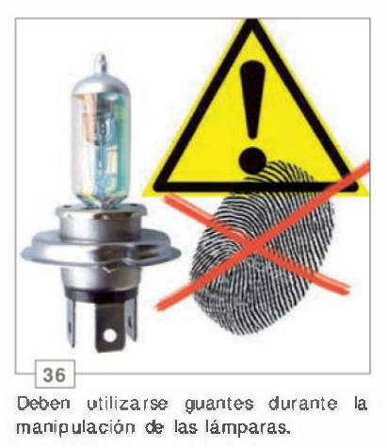
Lámparas normalizadas más usadas
Designación | Potencia (12 V) | Aplicación típica | Intensidad aprox.
H4 (dos filamentos) | 60 / 55 W | Carretera / cruce en un mismo faro | 5,0 / 4,6 A
H1, H7 | 55 W | Cruce o carretera en faros de 4 lámparas | 4,6 A
H8 / H11 | 35 / 55 W | Antiniebla delantera | 2,9 / 4,6 A
D2S / D2R (xenón) | 35 W | Faros de proyección / reflexión | ≈ 3 A en régimen (pico al encender)
P21W / PY21W | 21 W | Freno, marcha atrás / intermitente ámbar | 1,75 A
P21/5W | 21 / 5 W | Freno + posición trasera | 1,75 / 0,42 A
R5W, W5W, C5W | 5 W | Posición, matrícula, plafón, laterales | 0,42 A
W1,2W – W3W | 1,2 – 3 W | Cuadro de instrumentos y testigos | 0,1 – 0,25 A
Nota. Tomado de Sánchez Fernández (2024).
I = P / U
Notes:
Valores nominales a 12 V según catálogos y Sánchez Fernández (2024). Las vidas útiles son orientativas. La designación P21/5W indica dos filamentos: 21 W (freno) y 5 W (posición).

Slide 11
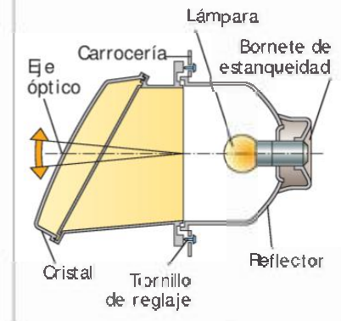
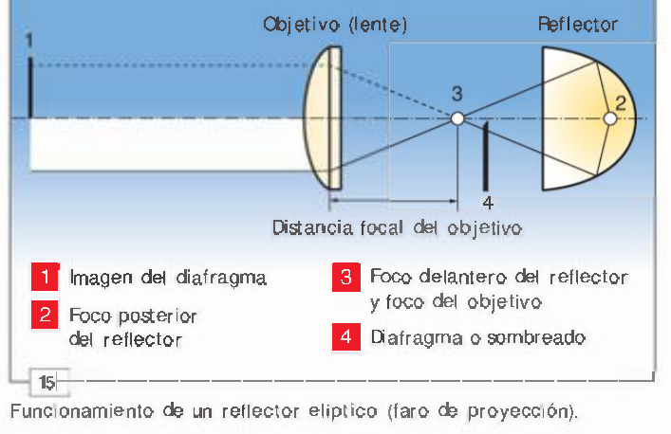
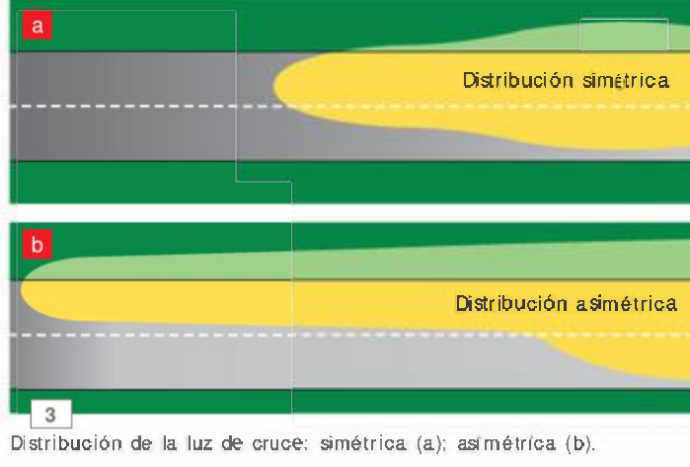
Faros: reflector, proyector y haz asimétrico
Nota. Tomado de Sánchez Fernández (2024).
Nota. Tomado de Sánchez Fernández (2024).
Reflector: concentra y dirige el flujo; la posición del filamento define el haz.
Difusor (cristal): distribuye la luz; en los faros modernos el reflector de superficie compleja hace este trabajo.
Haz de cruce asimétrico: ilumina más el arcén derecho y no deslumbra al que viene de frente.
Nota. Tomado de Sánchez Fernández (2024).
Notes:
Sánchez Fernández (2024). En el faro de reflexión parabólico la lámpara está en el foco; en el proyector (elipsoidal, PES) un diafragma recorta el haz para formar la línea de corte, y una lente convergente lo proyecta.

Slide 12
Circuito de posición, cruce y carretera
4.2
4.2.1 Posición · 4.2.2 Estacionamiento · 4.2.3 Matrícula · 4.2.4 Cruce · 4.2.5 Carretera · 4.2.6 Mando
Notes:
El alumbrado de posición, cruce y carretera suele ir agrupado en el faro principal; por eso se estudia junto.

Slide 13
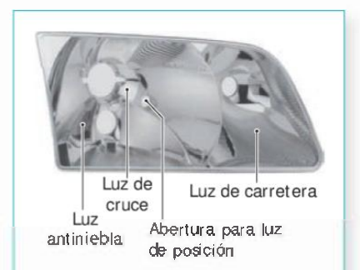
4.2.1 Alumbrado de posición
Misión: que el vehículo sea visto e indicar su anchura.
Exigencia: dos delante (blanco o ámbar en INEN) y dos detrás (rojo).
Ubicación: ≤ 400 mm del extremo lateral y entre 350 y 1 500 mm de altura.
Encendido: cualquier circuito de alumbrado (cruce, carretera, antiniebla) se enciende acompañado de la posición.
Lámparas: 5 W (W5W, T4W, R5W) o LED.
Borne: 58 (58L / 58R por lado).
Nota. Tomado de Sánchez Fernández (2024).
Notes:
Llanos López (2022) e INEN (2009). En muchos vehículos la luz de posición también alimenta la iluminación de los mandos (borne 58) y de la matrícula. Se usan lámparas W5W/T4W delante y R5W o la parte de 5 W de la P21/5W detrás.

Slide 14
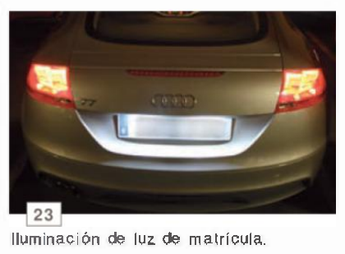
4.2.2 Estacionamiento y 4.2.3 luz de matrícula
Estacionamiento
Con el contacto quitado, el mando de intermitencia elige el lado (izquierdo o derecho).
Se alimenta del 30 (sin llave): consume batería ⇒ uso breve.
Señaliza el vehículo aparcado hacia el lado de la calzada.
Matrícula
Ilumina solo la placa trasera; color blanco; se activa con la posición (58).
1 o 2 lámparas C5W/W5W o LED; debe verse a distancia (INEN).
Avería típica: humedad en el portalámparas.
Nota. Tomado de Sánchez Fernández (2024).
Notes:
La luz de estacionamiento (parking) permite dejar encendida solo la posición de un lado con la llave retirada; se alimenta desde 30 a través del mando (borne 57 en algunos fabricantes). La luz de matrícula se conecta con la posición.

Slide 15
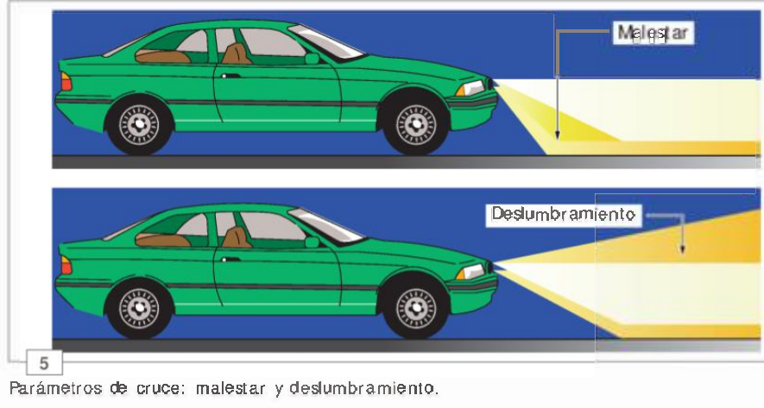
4.2.4 Alumbrado de cruce
Misión: iluminar la calzada sin deslumbrar ni molestar a quien viene de frente.
Haz: asimétrico, con línea de corte horizontal y ascenso de 15° hacia el lado derecho.
Parámetros: profundidad, anchura y confort; el deslumbramiento crece si el faro está alto.
Bornes: 56b (cruce). Dos lámparas, una por faro.
Precaución: si se cambia la carga del vehículo, corregir la altura (tema 4.12).
Nota. Tomado de Sánchez Fernández (2024).
Nota. Tomado de Sánchez Fernández (2024).
Notes:
Llanos López (2022): ilumina la calzada en una distancia mínima de unos 40 m sin deslumbrar. La línea de corte y el ascenso a 15° hacia la derecha se ven en la pantalla del regloscopio (tema 4.13).

Slide 16
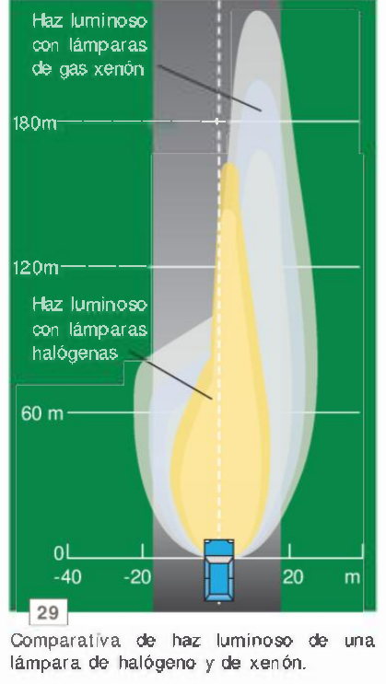
4.2.5 Alumbrado de carretera
Misión: iluminar a gran distancia (≥ 100 m) cuando no hay vehículos de frente.
Encendido: en el mando; testigo azul obligatorio.
Conmutación: en algunos vehículos el cruce se mantiene encendido con la carretera (cruce + carretera simultáneos).
Ráfagas: pulsador que alimenta la carretera de forma momentánea desde +30.
Límite: suma de intensidades ≤ 430 000 cd (CEPE n.º 48).
Bornes: 56a (carretera y testigo), 56d (ráfagas).
Nota. Tomado de Sánchez Fernández (2024).
Notes:
Reglamento CEPE n.º 48: la intensidad máxima de todas las luces de carretera que pueden encenderse a la vez no debe superar 430 000 cd (valor de referencia 100). Las ráfagas (56d) se alimentan desde 30 para funcionar con el vehículo parado.

Slide 17
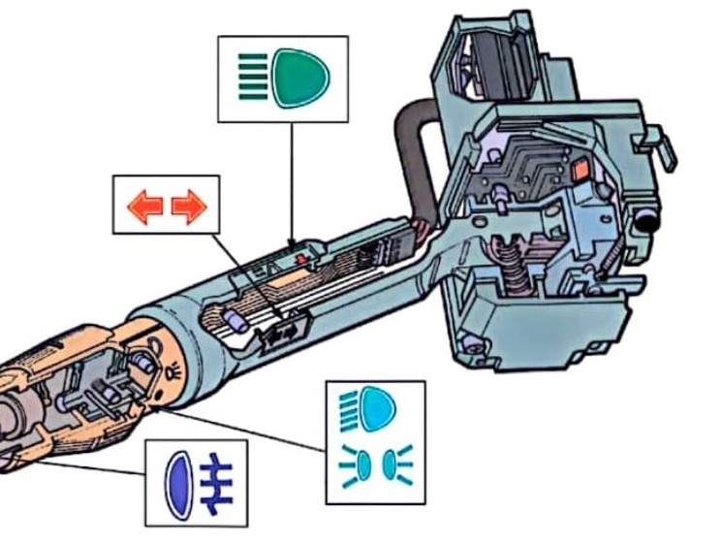
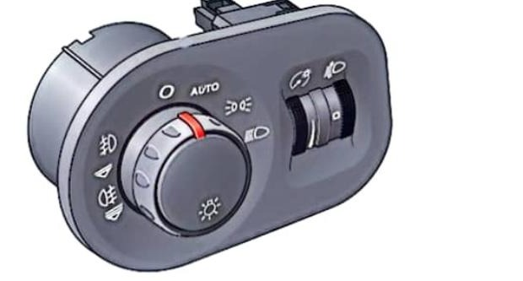
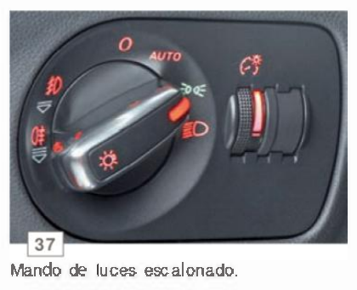
4.2.6 Mando de alumbrado
Nota. Tomado de Llanos López (2022).
Nota. Tomado de Sánchez Fernández (2024).
Nota. Tomado de Llanos López (2022).
Posiciones típicas: 0 – posición (58) – cruce (56b) – carretera (56a) – ráfagas (56d) – AUTO.
Antes de conectar un mando desconocido se identifican sus terminales por continuidad en cada posición (práctica 14).
Los mandos modernos solo envían señales a una centralita (red CAN/LIN); no conducen la corriente de las lámparas.
Notes:
Llanos López (2022, figuras 6.10 y 6.11) y Sánchez Fernández (2024). El mando multifunción reúne posición, cruce, carretera, ráfagas, intermitentes y, a veces, antiniebla; el mando giratorio en el salpicadero es la otra variante.

Slide 18
Circuitos de posición, cruce y carretera
4.3
Del interruptor simple al mando multifunción con relés y centralita
Notes:
Se analizan tres esquemas de complejidad creciente (Llanos López, 2022, ejemplos 6.1 a 6.3) y el esquema real de Sánchez Fernández (2024).

Slide 19
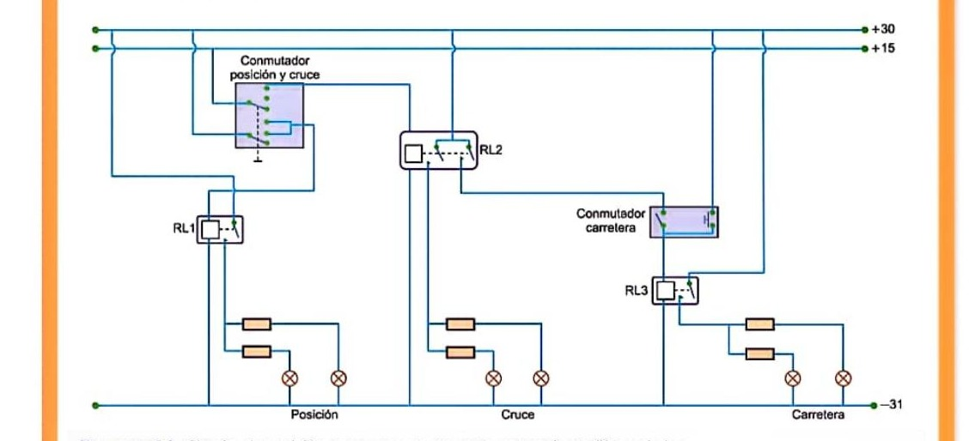
Circuito con conmutadores diferenciados y relés
RL1: posición; RL2: cruce; RL3: carretera.
Fusible por lámpara: una avería no deja el vehículo a oscuras.
+30 en ráfagas: funcionan con el vehículo parado.
Nota. Tomado de Llanos López (2022).
¿Por qué relés?
Para que la corriente de las lámparas (≈ 9 A en cruce) no atraviese el mando, que es caro y difícil de cambiar; el mando solo excita la bobina del relé (≈ 0,15 A).
Notes:
Llanos López (2022, Esquema 6.1). Cada conmutador gobierna la bobina de un relé; el relé lleva la corriente de las lámparas. Al cerrar RL2 de cruce se habilita además el interruptor de carretera.

Slide 20
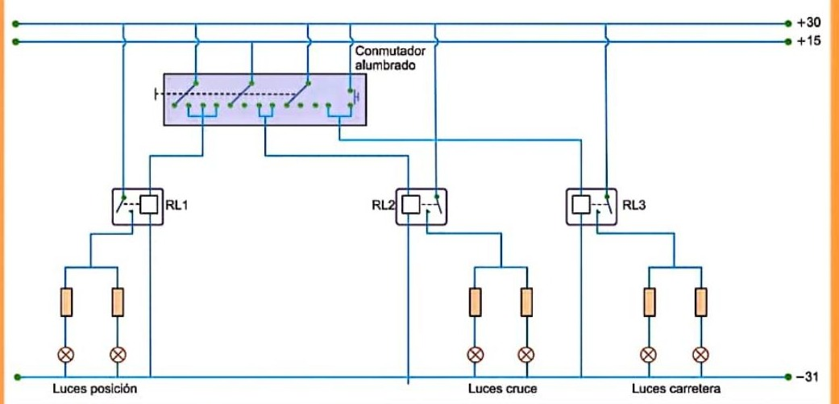
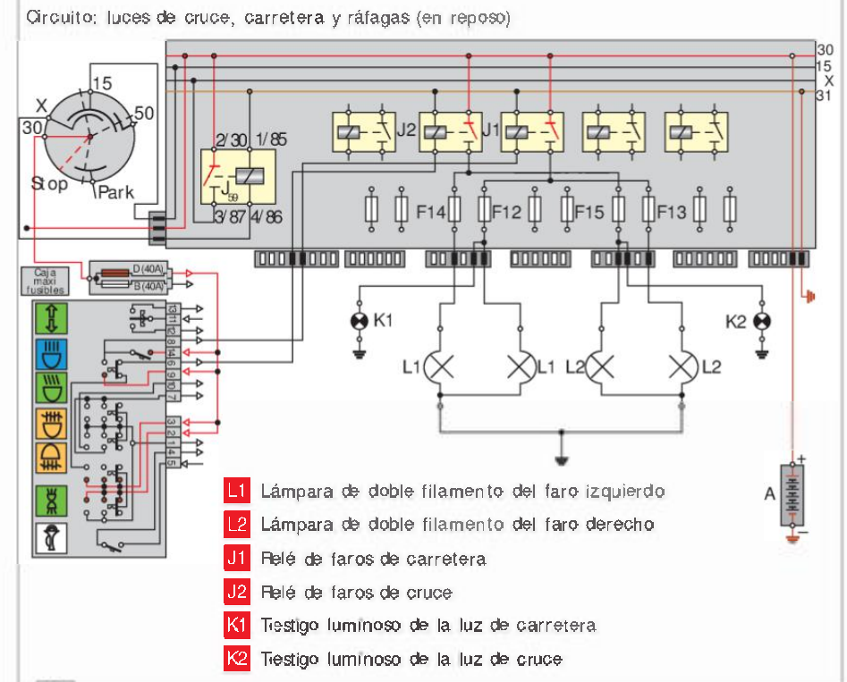
Circuito con mando multifunción
Nota. Tomado de Llanos López (2022).
Esquema real (derecha): K1/K2 testigos, J1/J2 relés de carretera y cruce, fusibles F12–F15 por lámpara.
Nota. Tomado de Sánchez Fernández (2024).
Notes:
Llanos López (2022, Esquema 6.2). Un único conmutador activa los tres relés. Compare con el anterior: aquí el relé de carretera recibe positivo directo de +30.

Slide 21
Ejemplo resuelto: ¿cuánto protege el relé al mando?
Ejemplo resuelto
30 (+ batería)
Datos
Cruce: 2 lámparas H7 de 55 W a 12 V. Bobina del relé: 80 Ω.
Corriente por las lámparas (contacto 30–87)
I = P / U = (2 × 55) / 12 = 9,17 A
Corriente por el mando (bobina 86–85)
I = U / R = 12 / 80 = 0,15 A
Conclusión
El mando conmuta 0,15 A en lugar de 9,17 A (≈ 60 veces menos).
15 (+ contacto)
15 A
86
Relé
30
85
87
Mando de cruce
✕
2 × H7
55 W
31 (masa)
Notes:
Cálculo propio. La bobina típica de un relé de 12 V tiene 70–90 Ω. El mando pasa de conducir 9,2 A a 0,15 A: unas 60 veces menos, por eso sus contactos no se queman.

Slide 22
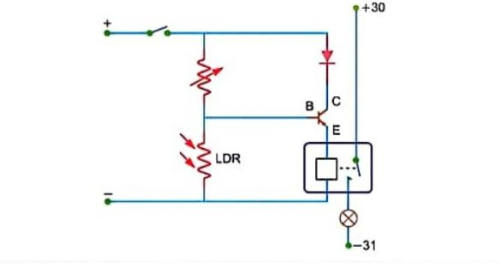
Encendido automático de luces (sensor LDR)
LDR: resistencia que disminuye cuando aumenta la luz.
Divisor LDR–potenciómetro: fija la tensión de base del transistor NPN.
Oscuro: R(LDR) alta → conduce el transistor → relé → luces.
Diodo: en paralelo con la bobina; absorbe el pico al abrir.
Hoy: sensor de luz y lluvia en el parabrisas que informa a la centralita por LIN.
Nota. Tomado de Llanos López (2022).
Notes:
Llanos López (2022, esquemas 6.5 y 6.6). La LDR baja su resistencia con la luz. Con poca luz, la tensión base-emisor supera ~0,7 V, el transistor conduce y excita el relé de cruce. El potenciómetro ajusta el umbral; el diodo protege el transistor de la f.e.m. de autoinducción de la bobina.

Slide 23
Alumbrado antiniebla
4.4
Delanteras y traseras: misión, exigencias y conexión
Notes:
Material anterior revisado: «Faros antiniebla delanteros y posteriores» (EA II, AVAC).

Slide 24
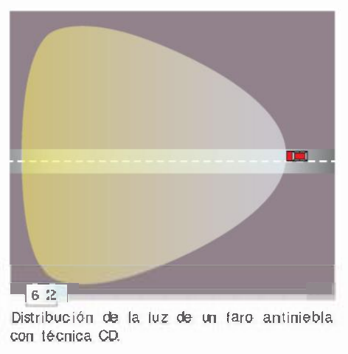
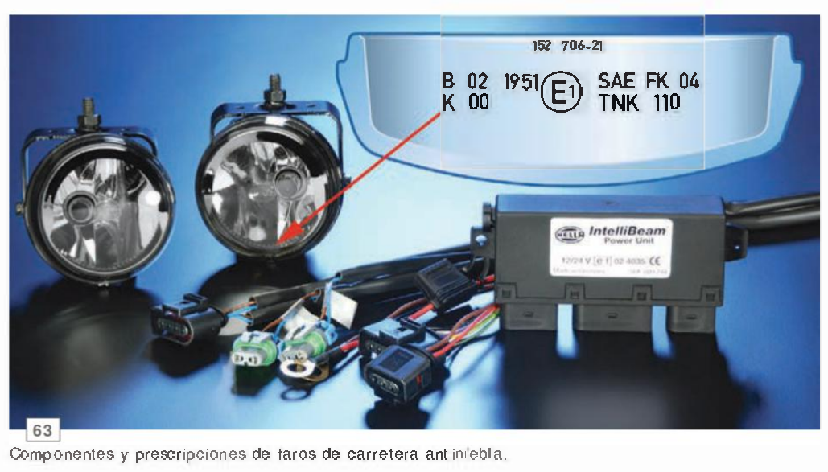
Luces antiniebla: misión y exigencias
 | Delantera | Trasera
Misión | Iluminar la calzada con niebla, lluvia o polvo sin reflejo | Hacer visible el vehículo por detrás
Número (INEN) | Máximo 2 (opcional) | 1 o 2 (opcional en INEN; obligatoria en CEPE 48)
Color | Blanco o amarillo selectivo | Rojo
Altura | ≥ 250 mm y no más alta que los faros | 250 – 1 000 mm (1 200 mm todoterreno)
Visibilidad (CEPE 48) | α = ±5°; β = 45° exterior, 10° interior | α = ±5°; β = ±25°
Conexión | Independiente de cruce y carretera | Solo con cruce, carretera o antiniebla delantera
Testigo | Verde (no intermitente) | Ámbar obligatorio
Nota. Tomado de Sánchez Fernández (2024).
Nota. Tomado de Sánchez Fernández (2024).
Notes:
INEN (2009, 5.10) y Reglamento CEPE n.º 48 (visibilidad geométrica). Corrección al material anterior: la antiniebla trasera es obligatoria según CEPE n.º 48 pero opcional según INEN 1155. Ninguna de las dos normas exige que las antiniebla se apaguen al encender la carretera; es una opción de algunos fabricantes.

Slide 25
Orientación de la antiniebla delantera
Clase de antiniebla | Altura h | Límites de inclinación | Reglaje inicial
B | — | −1,5 % o inferior | —
F3 | h ≤ 0,8 m | −1,0 % a −3,0 % | −1,5 % a −2,0 %
F3 | h > 0,8 m | −1,5 % a −3,5 % | −2,0 % a −2,5 %
Ejemplo resuelto
Pantalla a 10 m; antiniebla F3 a 0,5 m de altura; reglaje −2 %.
Descenso = 10 000 mm × 0,02 = 200 mm ⇒ la línea de corte debe quedar a 500 − 200 = 300 mm del suelo.
Nota. Tomado de Sánchez Fernández (2024).
Notes:
Reglamento CEPE n.º 48, recogido en el material anterior: clase B −1,5 % o inferior; clase F3 según la altura h del borde inferior. INEN 1155 remite al mismo reglaje de los faros (5.2.1.5). Valores a contrastar con la ficha del vehículo.

Slide 26
Circuitos de iluminación antiniebla
4.5
Mandos independientes, relés y centralita
Notes:
Llanos López (2022, esquemas 6.11 y 6.12).

Slide 27
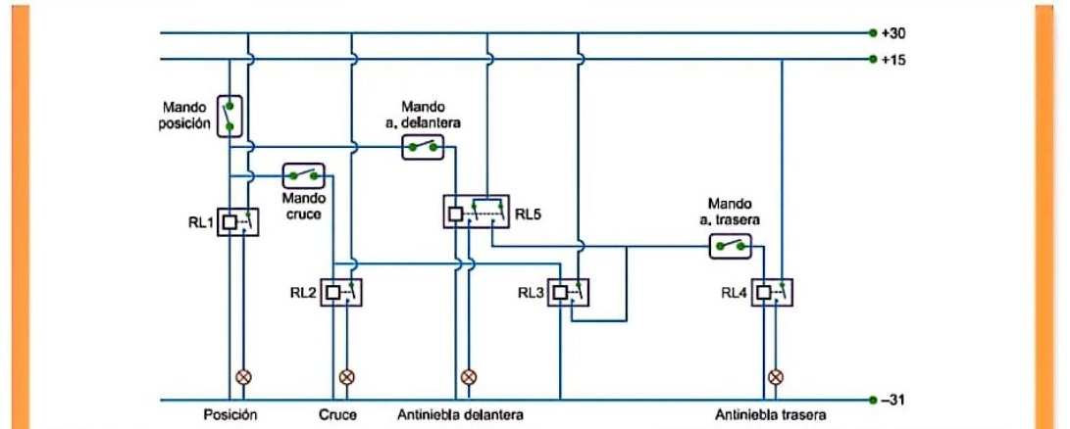
Circuito antiniebla con mandos independientes
Delantera: relé propio; mando independiente.
Trasera: su relé toma positivo de la salida de cruce.
Comprobación: con cruce apagado la trasera no debe encender.
Nota. Tomado de Llanos López (2022).
Notes:
Llanos López (2022, Esquema 6.11). Activada la posición, puede activarse el cruce (RL2) y la antiniebla delantera (RL5, relé doble). La antiniebla trasera (RL4) se alimenta desde el cruce: así cumple que solo se encienda con el cruce o la carretera.

Slide 28
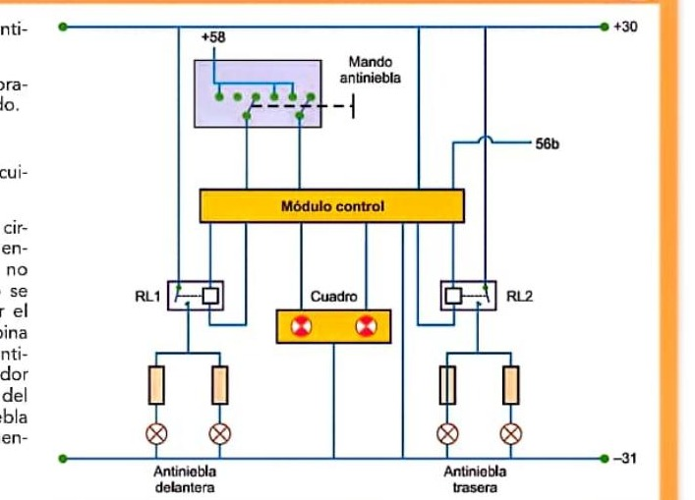
Circuito antiniebla con módulo de control
Entradas: pulsador antiniebla, señal 56b, alimentación 58.
Salidas: bobinas de RL1 y RL2 y testigos del cuadro.
Ventaja: la lógica (orden de encendido, bloqueo sin cruce) está en el software.
Diagnóstico: si los relés y lámparas están bien, comprobar las entradas a la centralita antes de sustituirla.
Nota. Tomado de Llanos López (2022).
Notes:
Llanos López (2022, Esquema 6.12). La centralita recibe la señal de cruce (56b) y el pulso del mando; al primer pulso enciende delanteras (RL1) y al segundo las traseras (RL2). Se alimenta desde las luces de posición (58).

Slide 29
Intermitencia y emergencia
4.6
4.6.1 Relé · 4.6.2 Mando de intermitencia · 4.6.3 Conmutadores · 4.6.4 Mando de emergencia
Notes:
La frecuencia de destellos es la exigencia clave: 90 ± 30 por minuto (INEN 1155) = 60–120 (Sánchez Fernández, 2024).

Slide 30
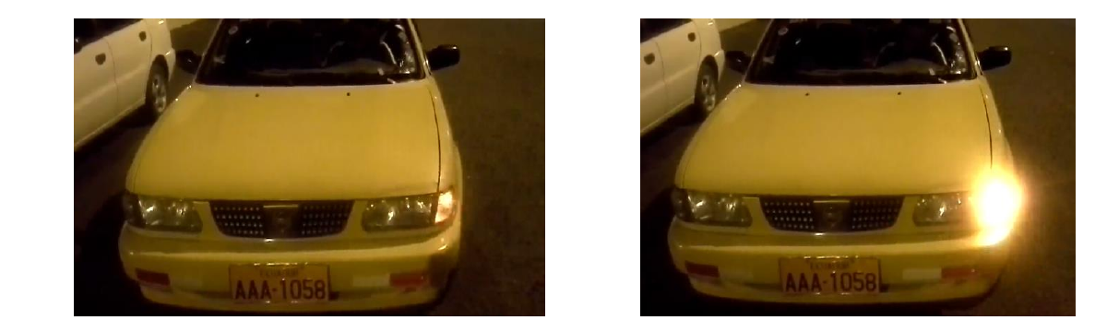
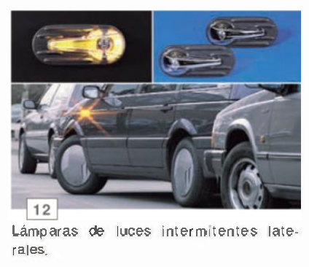
Intermitencia: exigencias
Misión: indicar un cambio de dirección o de carril; en emergencia, todas a la vez.
Número: 2 delanteras, 2 laterales y 2 traseras (4 en algunos vehículos).
Color: ámbar (atrás puede ser rojo según INEN).
Frecuencia: 90 ± 30 destellos por minuto (1–2 Hz).
Lámparas: PY21W (21 W) del./tras.; W5W laterales; LED.
Elementos: relé, mando de intermitencia, mando de emergencia, fusibles, lámparas y testigo.
Nota. Tomado de INEN (2009).
Nota. Tomado de Sánchez Fernández (2024).
Notes:
INEN (2009, notas de las tablas 1 y 3) y Sánchez Fernández (2024). Todas las luces de un mismo lado se encienden y apagan sincronizadas, junto con el testigo verde.

Slide 31
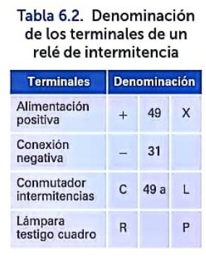
4.6.1 Tipos de relé y vigilancia de lámpara fundida
Térmico (hilo dilatable)
Electromagnético-bimetálico
El calor del hilo abre y cierra los contactos; la frecuencia depende de la carga.
Bobina + lámina bimetálica; más estable, aún mecánico.
Electrónico
Con vigilancia de lámparas
Oscilador integrado que gobierna un relé o un transistor; frecuencia fija.
Mide la corriente: si cae (lámpara fundida) duplica la frecuencia.
Nota. Tomado de Llanos López (2022).
Placa del relé
Ejemplo «12 V 2 × 21 W + 5 W»: diseñado para dos lámparas de 21 W y una lateral de 5 W por lado.
Notes:
Sánchez Fernández (2024) y Llanos López (2022). La duplicación de la frecuencia es un aviso normalizado: si el testigo parpadea rápido, revisar primero las lámparas del lado afectado.

Slide 32
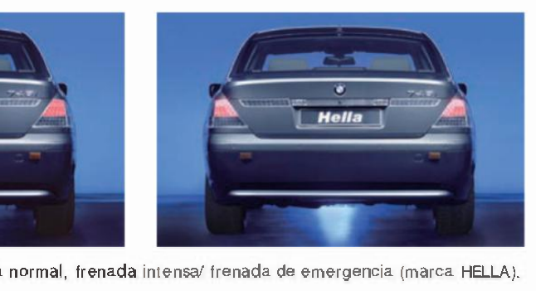
Ejemplo resuelto: corriente y aviso de lámpara fundida
Ejemplo resuelto
Datos (un lado)
Delantero PY21W + trasero PY21W + lateral W5W, a 12 V.
Corriente normal
P = 21 + 21 + 5 = 47 W → I = 47 / 12 = 3,92 A
Con el trasero fundido
P = 26 W → I = 26 / 12 = 2,17 A (−45 %)
Frecuencia
Normal 90 destellos/min ⇒ T = 60 / 90 = 0,67 s. Con avería ≈ 180/min.
Nota. Tomado de Sánchez Fernández (2024).
Lámpara LED en lugar de PY21W ⇒ la corriente cae y el relé «cree» que está fundida: usar relé para LED o resistencia de carga.
Notes:
Cálculo propio con lámparas normalizadas. El testigo del cuadro (≈ 1,2 W) se desprecia. El relé electrónico compara la corriente con un umbral (≈ 3 A en este caso): por debajo, duplica la frecuencia.

Slide 33
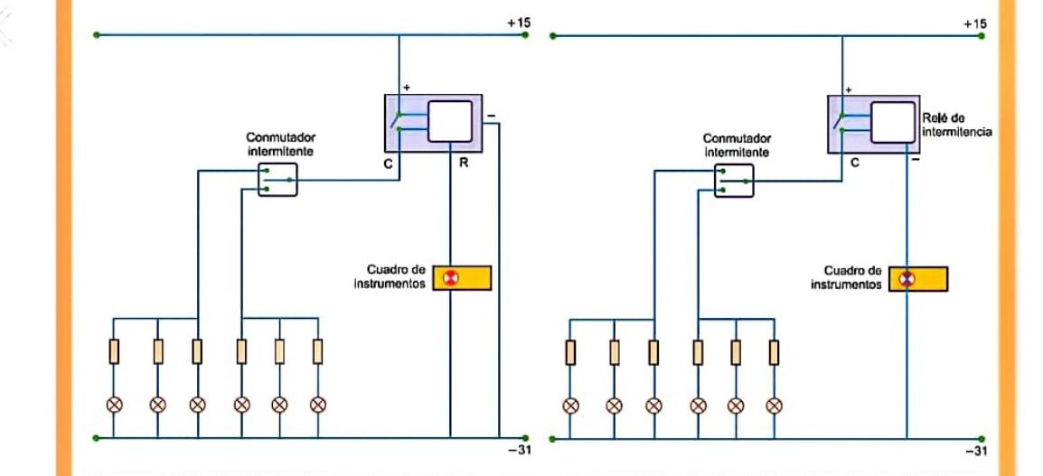
4.6.2 Mando de intermitencia y 4.6.3 conmutadores
49: entrada (+15 por fusible).
49a / C: salida intermitente al conmutador.
L / R: lados izquierdo y derecho.
31: masa del relé electrónico.
Retorno: leva en la columna de dirección.
Nota. Tomado de Llanos López (2022).
Conmutadores de columna
Hoy el mando de intermitencia forma parte del conjunto multifunción (alumbrado + intermitencia + limpia) y a menudo solo envía señales a una centralita de columna o de habitáculo.
Notes:
Llanos López (2022, esquemas 6.14 y 6.15). El conmutador de intermitencia tiene tres posiciones (izquierda, reposo, derecha) y retorno automático al terminar el giro. En la figura, relé de 4 terminales (+, −, C, R) y de 3 terminales.

Slide 34
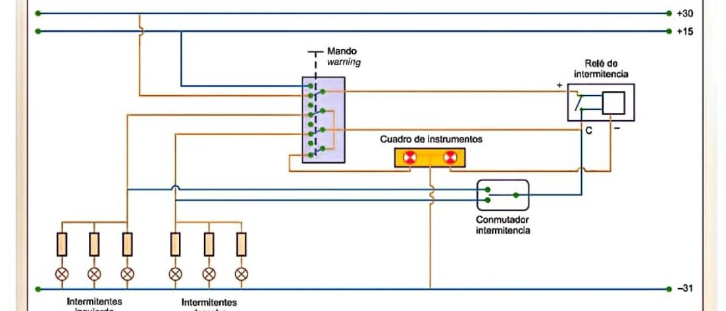
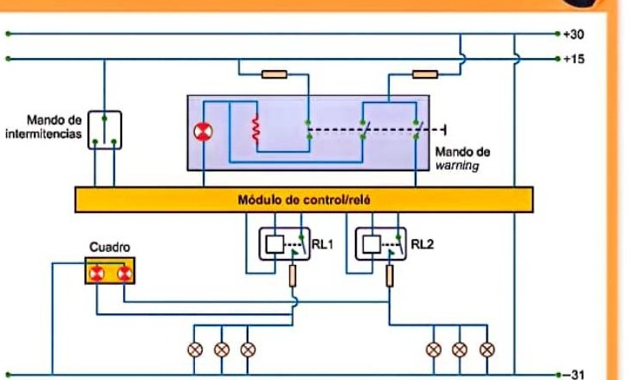
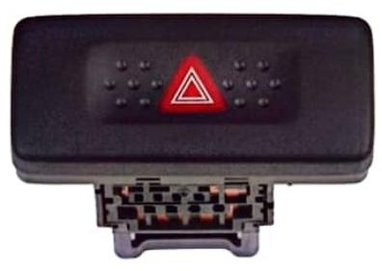
4.6.4 Mando de emergencia (warning)
Nota. Tomado de Llanos López (2022).
Nota. Tomado de Llanos López (2022).
Pulsado: el relé pasa a alimentarse desde +30 y la salida C alimenta los dos lados a la vez.
Con centralita (derecha): el pulsador solo envía una señal; la centralita gestiona los relés RL1 y RL2.
Nota. Tomado de Llanos López (2022).
Notes:
Llanos López (2022, figuras 6.27 y esquemas 6.17–6.18). El mando de emergencia debe funcionar con la llave quitada, por eso se alimenta desde +30. Tiene 6 o más conectores porque conmuta a la vez la alimentación del relé y ambos lados.

Slide 35
Luces de conducción diurna
4.7
Daytime Running Lights (DRL)
Notes:
Directiva 2008/89/CE: obligatorias en la UE para turismos nuevos desde 2011. La NTE INEN 1155:2009 no las incluye entre los dispositivos mínimos.

Slide 36
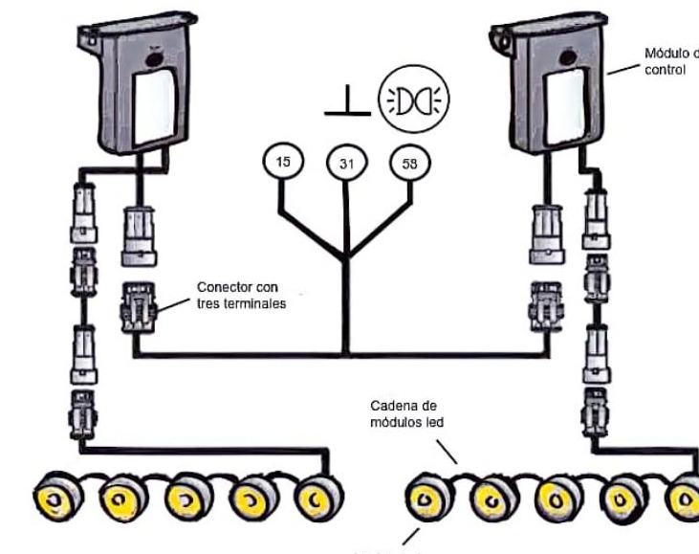
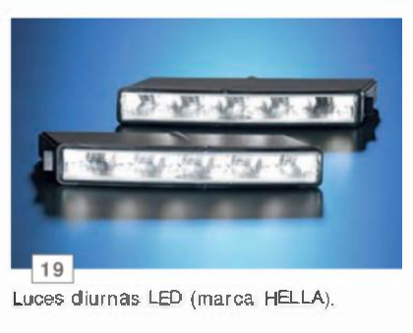
Luces de conducción diurna (DRL)
Misión: hacer el vehículo más visible de día, no iluminar.
Encendido: automático al arrancar; no se pueden apagar con el motor en marcha.
Apagado: al encender cruce o carretera (o se atenúan a función de posición).
Tecnología: LED o fibra óptica, bajo consumo (≈ 5–15 W por lado).
Norma: obligatorias en la UE desde 2011 (turismos); en Ecuador no figuran en INEN 1155:2009.
Nota. Tomado de Llanos López (2022).
Nota. Tomado de Sánchez Fernández (2024).
Notes:
Llanos López (2022, figura 6.33 y esquema 6.23) y Sánchez Fernández (2024). La centralita de cada faro recibe +15 para detectar el contacto: se encienden con el motor en marcha y se apagan o atenúan al conectar el cruce.

Slide 37
Freno, marcha atrás e iluminación interior
4.8 – 4.10
Circuitos sencillos pero obligatorios en la revisión técnica
Notes:
Tres circuitos con interruptor accionado mecánicamente: pedal, caja de cambios y puertas.

Slide 38
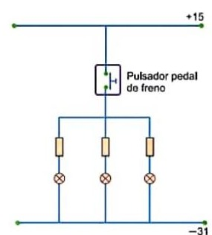
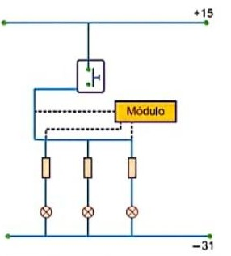
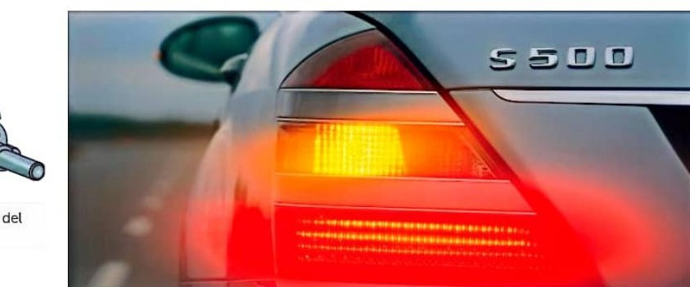
4.8 Luces de freno
Nota. Tomado de Llanos López (2022).
Nota. Tomado de Llanos López (2022).
Nota. Tomado de Llanos López (2022).
Borne 54; alimentación desde +15: solo con contacto.
Intensidad: mayor que la de posición (P21/5W: 21 W freno, 5 W posición).
Interruptor del pedal: normalmente abierto; doble (NA + NC) en vehículos con ESP o regulador de velocidad.
Frenada de emergencia: algunos vehículos hacen parpadear las luces de freno o activan la emergencia.
Notes:
Llanos López (2022, esquemas 6.24–6.25, figura 6.37) e INEN (2009). La tercera luz de freno es obligatoria en turismos (INEN: luz de freno central). Algunos vehículos tienen interruptor doble (NA + NC) para dar señal redundante a la gestión del motor y al ESP.

Slide 39
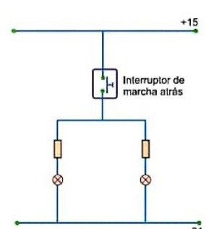
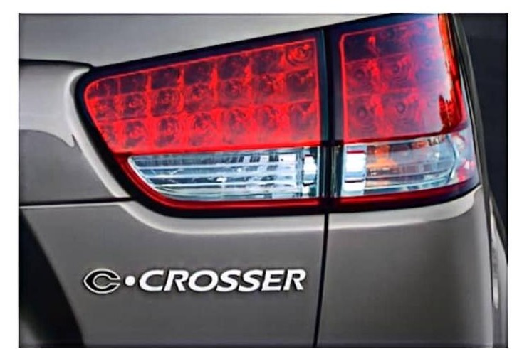
4.9 Luces de marcha atrás
Misión: iluminar detrás y avisar de la maniobra.
Alimentación: +15 → interruptor (NA) → lámparas → masa.
Lámpara: P21W blanca o LED.
Extras: la misma señal activa la cámara y los sensores de aparcamiento.
Nota. Tomado de Llanos López (2022).
Nota. Tomado de Llanos López (2022).
Comprobación
Con la marcha atrás engranada y contacto puesto: 12 V en el conector del piloto. Si no llega, puentear el interruptor de la caja.
Notes:
Llanos López (2022, esquema 6.26) e INEN (2009): blanco, altura máxima 1 200 mm; en vehículos de más de 6 m, una a cada lado. El interruptor va en la caja de cambios y se cierra al engranar la marcha atrás.

Slide 40
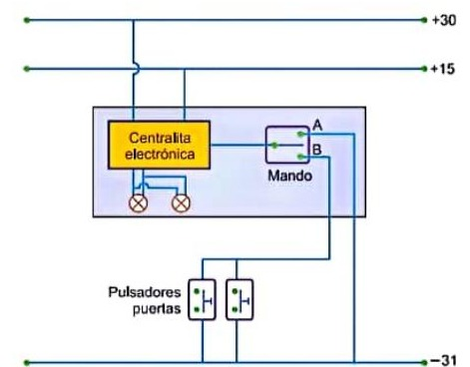
4.10 Iluminación interior del vehículo
Activación: mando del plafón, apertura de puertas, contacto.
Pulsadores de puerta: cierran a masa (negativo).
Retardo: temporizador RC + transistor, o centralita de confort.
Ahorro: apagado automático a los pocos minutos para no descargar la batería.
Nota. Tomado de Llanos López (2022).
Ejemplo resuelto
Temporizador con R = 100 kΩ y C = 220 µF: τ = R·C = 100 000 × 0,000 220 = 22 s.
La luz se apaga tras ≈ 1–3 τ, según el umbral del transistor ⇒ entre 22 y 66 s.
Notes:
Llanos López (2022, esquemas 6.27–6.31). Los pulsadores de puerta cierran a masa. La centralita o un temporizador RC mantienen la luz tras cerrar la puerta: el condensador alimenta la base del transistor mientras se descarga.

Slide 41
Cálculo y dimensionado de circuitos de iluminación
4.11
Consumo, sección de cable, caída de tensión y fusible
Notes:
Llanos López (2022, apartado 6.13) y Sánchez Fernández (2024). Se corrigen dos erratas del ejemplo del libro.

Slide 42
Fórmulas para dimensionar un circuito
I = P / U
S = ρ · L · I / ΔU
ΔU = I · ρ · L / S
t = C / I
Q = 0,24 · I² · R · t
J = I / S (A/mm²)
Símbolo | Significado | Unidad
ΔU | Caída de tensión admisible (≈ 2–3 % de 12 V en alumbrado) | V
L / S | Longitud y sección del conductor | m / mm²
C | Capacidad útil de la batería | Ah
Q | Calor (ley de Joule, en calorías) | cal
J | Densidad de corriente (≤ 5–10 A/mm² en cables del automóvil) | A/mm²
Notes:
Llanos López (2022, 6.13). ρ (cobre) = 0,017 Ω·mm²/m. La longitud L es la del conductor recorrido por la corriente: si el retorno es por la carrocería se usa la ida; si el circuito tiene cable de retorno se usa 2·L.

Slide 43
Ejemplo resuelto: sección y fusible del circuito de cruce
Ejemplo resuelto
Datos
2 lámparas de cruce de 55 W; 12 V; cable de 3 m (retorno por carrocería); ΔU = 3 %.
1. Corriente
I = 110 / 12 = 9,17 A
2. Sección
ΔU = 0,03 × 12 = 0,36 V → S = 0,017 × 3 × 9,17 / 0,36 = 1,30 mm² ⇒ 1,5 mm²
3. Comprobación
J = 9,17 / 1,5 = 6,1 A/mm² ✓; ΔU real = 9,17 × 0,017 × 3 / 1,5 = 0,31 V (2,6 %) ✓
4. Fusible
1,25 × 9,17 = 11,5 A ⇒ fusible de 15 A
Notes:
Cálculo propio con el método de Llanos López (2022). Secciones normalizadas: 0,5 – 0,75 – 1 – 1,5 – 2,5 – 4 – 6 mm². Fusibles normalizados: 5 – 7,5 – 10 – 15 – 20 – 25 – 30 A. Criterio de fusible: ≥ 1,25 × I y ≤ la corriente que admite el cable.

Slide 44
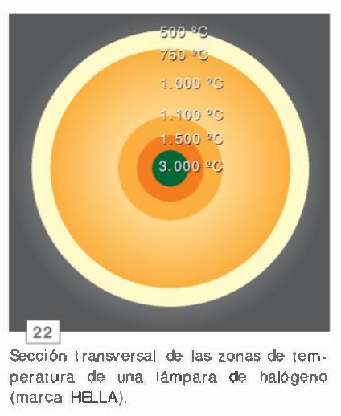
Ejemplo resuelto: luces olvidadas y calor en un faro
Ejemplo resuelto
a) Cruce olvidado (2 × 55 W), batería 45 Ah
Se admite usar el 75 % de la carga: C = 45 × 0,75 = 33,75 Ah
I = 110 / 12 = 9,17 A → t = 33,75 / 9,17 = 3,68 h ≈ 3 h 41 min
b) Calor de una lámpara de carretera de 60 W en 1 h
I = 60 / 12 = 5 A; R = 12 / 5 = 2,4 Ω
Q = 0,24 × 5² × 2,4 × 3 600 = 51 840 cal (≈ 217 kJ = 60 W × 3 600 s)
Nota. Tomado de Sánchez Fernández (2024).
Notes:
Llanos López (2022, actividades resueltas 6.2 y 6.4) revisadas. En el libro aparece «12 − 0,02 = 0,24 V»; la operación correcta es 12 × 0,02 = 0,24 V. El tiempo calculado es teórico: a 9 A la capacidad real de la batería es menor que la nominal C20 (efecto Peukert, Unidad 1).

Slide 45
Ejemplo resuelto: hilo de fusible y caída en posición
Ejemplo resuelto
a) Diámetro del hilo de un fusible
I = 10 A con coeficiente de seguridad 48 % ⇒ I' = 14,8 A
∛(14,8²) = ∛219 = 6,03
Cobre: D = 0,06 × 6,03 = 0,36 mm; plomo: D = 0,25 × 6,03 = 1,5 mm
b) Circuito de posición y matrícula
4 × 5 W (posición) + 2 × 5 W (matrícula) = 30 W → I = 2,5 A
Cable 0,75 mm² de 5 m: R = 0,017 × 5 / 0,75 = 0,113 Ω
ΔU = 2,5 × 0,113 = 0,28 V (2,4 %) ✓ — fusible 5 A
Notes:
Fusible de hilo: D = m · ∛I², con m = 0,06 (cobre) o 0,25 (plomo) e I incrementada por el coeficiente de seguridad (Llanos López, 2022, actividad 6.3; resultado verificado).

Slide 46
Regulación de faros
4.12
Por qué se regula, normativa y correctores de alcance
Notes:
Llanos López (2022, 6.14) y Sánchez Fernández (2024).

Slide 47
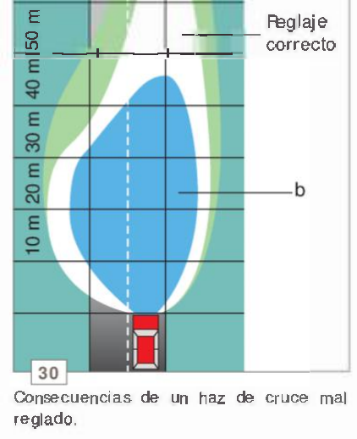
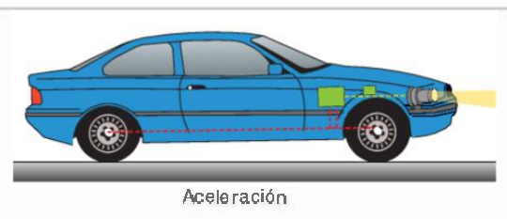
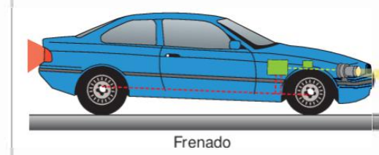
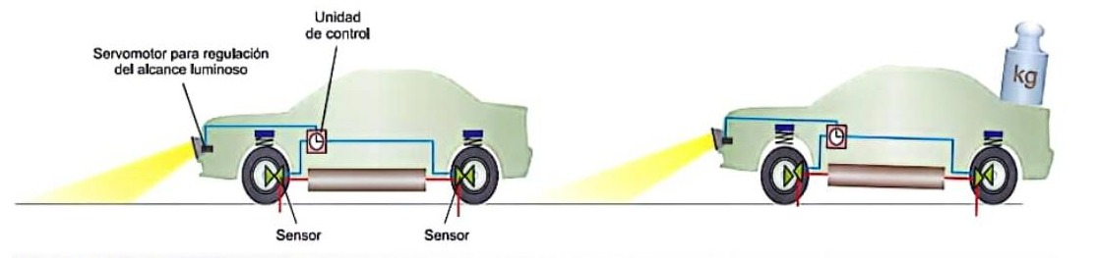
¿Por qué se regulan los faros?
Nota. Tomado de Sánchez Fernández (2024).
Nota. Tomado de Sánchez Fernández (2024).
Nota. Tomado de Sánchez Fernández (2024).
Nota. Tomado de Llanos López (2022).
La regulación en el eje vertical controla la altura; en el horizontal, la convergencia.
Notes:
Sánchez Fernández (2024, figuras 30 y 39–41). Un faro alto deslumbra; un faro bajo acorta el alcance y aumenta el tiempo de reacción. La carga, la aceleración y el frenado cambian la inclinación de la carrocería.

Slide 48
Inclinación del haz de cruce: qué dice la norma
Referencia | Vertical | Horizontal | Observación
NTE INEN 1155:2009 | ≥ 2,5 % por debajo de la horizontal | ≥ 2 % hacia el centro | Exigencia legal en Ecuador
CEPE n.º 48 (h < 0,8 m) | −1,0 % a −1,5 % (límites −0,5 a −2,5 %) | — | Valor de fábrica en placa
CEPE n.º 48 (h > 1 m) | −1,5 % a −2,0 % (límites −1,0 a −3,0 %) | — | Vehículos altos
Llanos López (2022) | Línea de −1 % en la pantalla | Cruce de líneas en el centro | Ejemplo didáctico
Ejemplo resuelto
Faro a 700 mm de altura, pantalla a 10 m, inclinación −1,5 %: descenso = 10 000 × 0,015 = 150 mm ⇒ corte a 550 mm.
Con −2,5 % (INEN): descenso = 250 mm ⇒ corte a 450 mm. Regloscopio: la pantalla equivale a 25 m ⇒ se lee directamente el %.
Notes:
INEN (2009, 5.2.1.5): alineación horizontal ≥ 2 % hacia el centro; vertical ≥ 2,5 % por debajo del plano horizontal; intensidad ≤ 135 «candela metro (luxes)». La norma mezcla unidades (candela es intensidad, lux es iluminancia); usar el valor y la unidad del regloscopio de la revisión técnica. CEPE n.º 48: reglaje inicial −1,0 % a −1,5 % (h < 0,8 m) o −1,5 % a −2,0 % (h > 1 m), dado por el fabricante en una placa junto al faro.

Slide 49
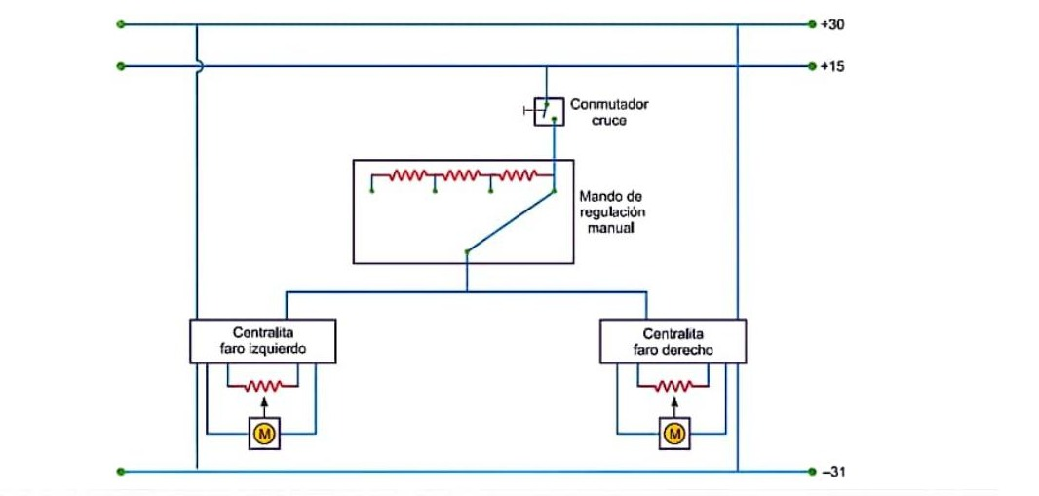
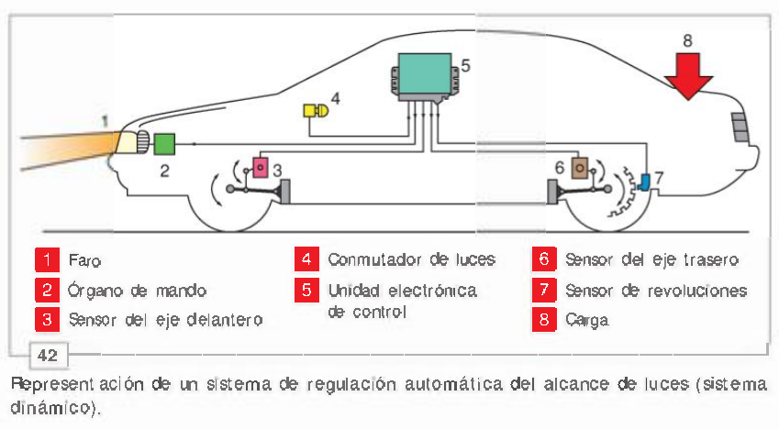
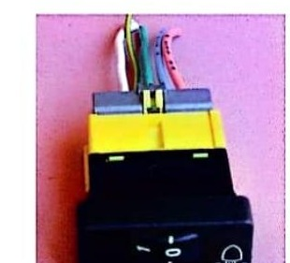
Regulación manual y automática del alcance
Nota. Tomado de Llanos López (2022).
Nota. Tomado de Sánchez Fernández (2024).
Manual: rueda 0–3; motor y potenciómetro en cada faro.
Automática: sensores de eje + centralita + motores.
Dinámica: corrige también al acelerar y frenar.
Nota. Tomado de Llanos López (2022).
Notes:
Llanos López (2022, esquema 6.32, figura 6.59) y Sánchez Fernández (2024, figuras 42–44). La regulación automática es obligatoria con faros de xenón (junto con el lavafaros). Los sensores de altura de los ejes informan a la centralita, que mueve los motores paso a paso de los faros.

Slide 50
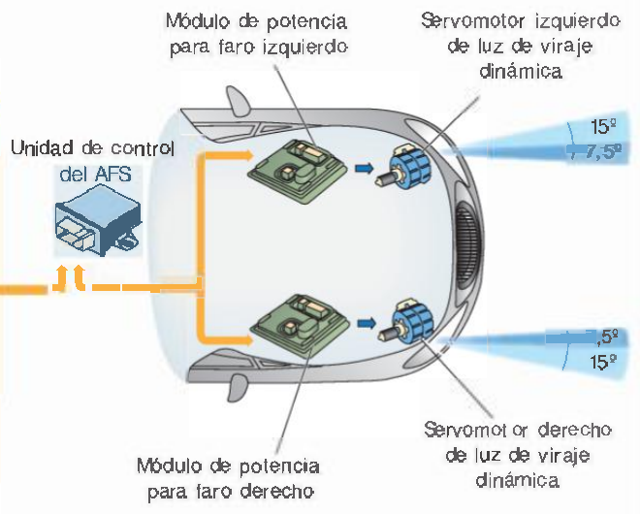
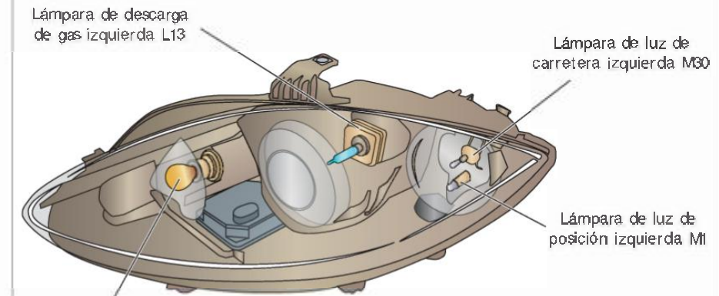
Faros adaptativos (AFS) y luz de curva
Nota. Tomado de Sánchez Fernández (2024).
Nota. Tomado de Sánchez Fernández (2024).
Tras cambiar un faro o un sensor de altura, la regulación automática se calibra con el equipo de diagnosis.
Notes:
Sánchez Fernández (2024, figuras 50 y 57). El sistema AFS gira los módulos de los faros en función del ángulo del volante y la velocidad (hasta ≈ 15° hacia el interior de la curva). Las luces de cornering encienden una lámpara lateral a baja velocidad.

Slide 51
Práctica en taller
4.13
4.12.1 Regulación del haz · 4.12.2 Intensidad de luz · 4.12.3 Regulación manual y automática del alcance
Notes:
Numeración del PEA para la práctica en taller: 4.12.1 a 4.12.3. Enlaza con la Práctica 14 de la guía.

Slide 52
Preparación del vehículo
1
2
3
4
5
Neumáticos
Carga
Corrector
Faros
Superficie
Presión especificada por el fabricante.
Depósito lleno; conductor o carga equivalente en su asiento.
Mando de altura en «0».
Limpios; lámparas correctas y bien asentadas.
Plana y nivelada; vehículo alineado con la pantalla o el regloscopio.
Notes:
Llanos López (2022, 6.14.1). Si no se prepara el vehículo, cualquier medida posterior es inútil.

Slide 53



4.12.1 Regulación sin regloscopio (pantalla a 10 m)
Nota. Tomado de Llanos López (2022).
Nota. Tomado de Sánchez Fernández (2024).
Faros a 10 m de una superficie opaca y lisa; dibujar a, b, c y d.
Encender el cruce: la línea de claro-oscuro debe coincidir con d.
El punto de quiebre (inicio del ascenso de 15°) debe caer sobre b.
Actuar sobre los tornillos de reglaje vertical y horizontal (1 y 2).
Nota. Tomado de Llanos López (2022).
Notes:
Llanos López (2022, figuras 6.45–6.47). Líneas de la pantalla: a = eje de simetría del vehículo; b = centros de los faros; c = altura de los centros; d = 10 cm por debajo de c (equivale a −1 % a 10 m).

Slide 54



4.12.1 Regulación con regloscopio
Nota. Tomado de Llanos López (2022).
Nota. Tomado de Llanos López (2022).
Centrar el regloscopio con el visor y ajustar su altura al centro del faro; lente a ≈ 30 cm del faro.
Encender el cruce y leer la línea de corte en la pantalla.
Si no coincide con el valor del fabricante (o −1 %), girar los tornillos de reglaje.
Comprobar después la carretera y las antiniebla.
Nota. Tomado de Sánchez Fernández (2024).
Notes:
Llanos López (2022, figuras 6.43, 6.47 y 6.52) y Sánchez Fernández (2024, figura 31). El regloscopio es una cámara óptica con lente: la pantalla reproduce la imagen que se vería a 25 m. Lleva visor de centrado, regulador de altura, caja óptica, indicador (luxómetro) y base móvil.

Slide 55

Defectos detectados con el regloscopio
Imagen en pantalla | Causa probable
Corte en la posición correcta | Faro regulado
Corte desplazado en bloque | Tornillos de reglaje o carga del vehículo
Corte deformado / doble | Lámpara mal colocada en el portalámparas
Mancha difusa, poca intensidad | Lámpara envejecida o reflector opaco
Corte irregular tras un golpe | Reflector desplazado o soporte roto
Nota. Tomado de Llanos López (2022).
Recuerda
Ante una imagen deformada, revisar primero la lámpara y su asiento antes de tocar los tornillos de reglaje.
Notes:
Llanos López (2022, figuras 6.53–6.57). El regloscopio no solo sirve para regular: la forma de la imagen revela lámparas mal asentadas, reflectores deteriorados o lámparas envejecidas.

Slide 56
4.12.2 Comprobación de la intensidad de luz
E = I / d² (lx = cd / m²)
Ejemplo resuelto
Faro de carretera con I = 40 000 cd. ¿Iluminancia a 25 m?
E = 40 000 / 25² = 64 lx
¿A qué distancia E = 1 lx (luz útil)? d = √40 000 = 200 m
Si la intensidad es baja
Revisar difusor, reflector, lámpara y tensión en el conector (caída de tensión).
Nota. Tomado de Sánchez Fernández (2024).
Notes:
Llanos López (2022, 6.14.2): el luxómetro del regloscopio mide la iluminancia; se coloca a 10–15 cm del faro con el motor en marcha, primero con cruce y luego con carretera. La ley inversa del cuadrado relaciona intensidad (cd) e iluminancia (lx).

Slide 57
4.12.3 Verificación de la regulación del alcance
Manual
Automática
Resultado
Girar el mando de 0 a 3: ambos haces deben bajar por igual.
Medir alimentación y señal del mando (potenciómetro) en los motores.
Si un faro no se mueve: motor, conector o rótula del reflector.
Leer códigos de avería y valores de los sensores de eje.
Cargar el maletero: el haz debe mantenerse.
Calibración básica con el equipo de diagnosis.
Anotar inclinación antes y después en la hoja de la práctica 14.
Comparar con el valor de la placa y con INEN 1155.
Notes:
Procedimiento general con el material de Llanos López (2022) y Sánchez Fernández (2024). En sistemas automáticos, tras cambiar un sensor de eje, un faro o modificar la suspensión, es obligatoria la puesta a cero con el equipo de diagnosis.

Slide 58
Diagnóstico de circuitos de iluminación
Síntoma | Comprobación prioritaria
Una lámpara no enciende | Lámpara → fusible → tensión y masa en su conector
Todas las lámparas de un circuito no encienden | Fusible común → relé → mando
Las lámparas se funden con frecuencia | Tensión de carga del alternador (> 14,8 V) y vibraciones
Iluminación débil | Caída de tensión en masa o en conectores; reflector
Intermitente parpadea rápido | Lámpara fundida o LED sin relé adecuado
Intermitentes no parpadean | Relé de intermitencia, fusible, mando de emergencia
Al frenar se encienden otras luces | Masa compartida defectuosa en el piloto (P21/5W)
Seguridad
No medir resistencias con el circuito alimentado; desconectar el negativo de la batería antes de manipular faros de xenón.
Notes:
Llanos López (2022, 6.15 y Tabla 6.3). Orden lógico: de lo más probable y fácil a lo menos probable. La mayor parte de las averías de intermitencia se deben al relé.

Slide 59
Circuito de limpiaparabrisas y calefactor
4.14
4.14.1 Limpiaparabrisas · 4.14.2 Calefactor · 4.14.3 Regulación electrónica · 4.14.4 Verificación
Notes:
Sustituye al mazo SEEA M5S3. Llanos López (2022, 7.1), Sánchez Fernández (2024, unidad 8) y Vidal Pastor et al. (2011, unidad 1).

Slide 60



4.14.1 Limpiaparabrisas: componentes
Nota. Tomado de Sánchez Fernández (2024).
Motor + reductor: par alto y baja velocidad.
Timonería: bielas que transforman el giro en vaivén.
Escobillas: presión uniforme; ángulo de barrido de 80–90°.
Lavaparabrisas: bomba eléctrica + depósito + eyectores.
Nota. Tomado de Sánchez Fernández (2024).
Nota. Tomado de Llanos López (2022).
Notes:
Llanos López (2022, figuras 7.6–7.8) y Sánchez Fernández (2024). El motor es de corriente continua de imanes permanentes con reductor de tornillo sinfín. Con tres escobillas da dos velocidades: la velocidad lenta ofrece unos 45 ciclos/min y la rápida unos 65 ciclos/min.

Slide 61



Velocidades y parada automática
Nota. Tomado de Llanos López (2022).
Nota. Tomado de Llanos López (2022).
Borne | Función
53 | Velocidad lenta (1.ª escobilla)
53b | Velocidad rápida (2.ª escobilla)
53a | Alimentación de parada automática (leva)
31b | Masa del motor a través del mando
J / I | Intermitencia (relé temporizador)
Nota. Tomado de Llanos López (2022).
Notes:
Llanos López (2022, figuras 7.9–7.12). La escobilla de alta velocidad está desfasada: el campo efectivo disminuye y el motor gira más rápido. La leva de parada mantiene alimentado el motor por 53a hasta que las escobillas llegan a su posición de reposo, y después cortocircuita el inducido para frenarlo.

Slide 62


Esquemas de limpiaparabrisas
Nota. Tomado de Llanos López (2022).
Nota. Tomado de Llanos López (2022).
Posición 0: el motor no recibe positivo salvo por la leva (53a).
Posición 1 / 2: alimentación por la escobilla lenta / rápida.
Intermitente: el relé electrónico alimenta el motor cada pocos segundos; la leva completa la vuelta.
Lavado: la bomba funciona y el relé da unos barridos adicionales.
Notes:
Llanos López (2022, esquemas 7.1, 7.2 y 7.5). En el esquema 7.2, al llegar a la posición de reposo, la leva cortocircuita el motor (frenado dinámico). En el 7.5 un reóstato regula la cadencia del barrido intermitente.

Slide 63



Electrónica: sensor de lluvia y red LIN
Nota. Tomado de Llanos López (2022).
Nota. Tomado de material de clase SEEA, Módulo 5 (s. f.).
El motor, el sensor y el mando se comunican con la centralita de confort por LIN; esta, con el resto por CAN.
Nota. Tomado de Sánchez Fernández (2024).
Notes:
Llanos López (2022, figuras 7.26–7.27) y Sánchez Fernández (2024, figura 32). El sensor de lluvia emite luz infrarroja por un prisma hacia el parabrisas: con el cristal seco se refleja totalmente; las gotas desvían parte de la luz y el receptor recibe menos. La unidad de control ajusta la cadencia.

Slide 64

Ejemplo resuelto: fusible del limpiaparabrisas
Ejemplo resuelto
Datos
Motor de 90 W a 13,5 V (motor en marcha). Pico de arranque ≈ 3 × I nominal.
Cálculo
I nominal = 90 / 13,5 = 6,7 A
Pico = 3 × 6,7 = 20 A durante décimas de segundo
Fusible: 1,5 × 6,7 = 10 A → se elige 15 A (fusión lenta frente al pico)
Cable: S = 0,017 × 4 × 6,7 / 0,4 = 1,1 mm² ⇒ 1,5 mm² (4 m, ΔU ≈ 3 %)
Nota. Tomado de Sánchez Fernández (2024).
Notes:
Cálculo propio con el consumo típico de Sánchez Fernández (2024): limpiaparabrisas ≈ 90 W. El pico de arranque del motor de CC puede ser 3–4 veces la corriente nominal, por eso el fusible se elige con más margen que en alumbrado.

Slide 65



4.14.2 Sistema calefactor del vehículo
Nota. Tomado de Vidal Pastor et al. (2011).
Nota. Tomado de Vidal Pastor et al. (2011).
Nota. Tomado de Vidal Pastor et al. (2011).
Bloque climatizador: soplador, radiador, trampillas y conductos.
Soplador: motor de CC con turbina; varias velocidades.
Mandos: temperatura, distribución y velocidad.
Calefacción eléctrica: resistencias PTC que calientan mientras el motor está frío (< 50 °C).
Notes:
Vidal Pastor et al. (2011, figuras 1.2, 1.3 y 1.9). El aire se calienta al pasar por un radiador de calefacción recorrido por el líquido refrigerante del motor. Una trampilla de mezcla (o un grifo) regula la temperatura y otras trampillas distribuyen el aire.

Slide 66




Velocidades del soplador y calefactores eléctricos
Luneta térmica: hilos resistivos en paralelo serigrafiados en el cristal.
Temporizador: corta a los pocos minutos por su alto consumo.
Espejos calefactados: en paralelo con la luneta.
PTC: su resistencia sube con la temperatura y se autolimita.
Nota. Tomado de Vidal Pastor et al. (2011).
Nota. Tomado de Llanos López (2022).
Nota. Tomado de Llanos López (2022).
Nota. Tomado de Vidal Pastor et al. (2011).
Notes:
Vidal Pastor et al. (2011, figuras 1.8 y 1.13) y Llanos López (2022, esquema 7.18). La caja de resistencias se intercala entre el conmutador y el motor: cuantas más resistencias atraviesa la corriente, menor velocidad. En la máxima velocidad el motor recibe tensión directa (a menudo por relé).

Slide 67
Ejemplo resuelto: luneta térmica
Ejemplo resuelto
Datos
Luneta de 150 W a 13,5 V con 12 hilos iguales en paralelo.
Cálculo
I = 150 / 13,5 = 11,1 A; R total = 13,5 / 11,1 = 1,22 Ω
R de cada hilo = 12 × 1,22 = 14,6 Ω; I por hilo = 0,93 A
Con un hilo cortado
Quedan 11 hilos: I = 11 × 0,93 = 10,2 A (P ≈ 138 W)
La pinza detecta un consumo un 8 % menor; en el hilo cortado se mide 13,5 V a un lado y 0 V al otro.
Notes:
Cálculo propio. En una luneta los filamentos están en paralelo: si se corta uno, el resto sigue calentando y queda una franja empañada. La corriente se comprueba con pinza amperimétrica y la continuidad de cada hilo con el voltímetro (la tensión debe bajar de forma gradual a lo largo del hilo).

Slide 68
4.14.3 Regulación electrónica de la calefacción
1
2
3
4
5
Consigna
Sensores
Centralita
Actuadores
Resultado
El conductor fija la temperatura (p. ej., 22 °C).
Temperatura interior (aspirada), exterior, radiación solar y de salida del aire.
Calcula la diferencia y decide la estrategia.
Servomotores de trampillas con potenciómetro de posición; etapa de potencia (PWM) del soplador.
Temperatura estable sin intervención del conductor.
Diferencia con el sistema manual
En el manual, cables o mandos eléctricos mueven trampillas y la caja de resistencias fija la velocidad; en el automático, sensores + centralita + servomotores, con autodiagnosis.
Notes:
Vidal Pastor et al. (2011, unidad 4) y Llanos López (2022). En la climatización automática la centralita compara la temperatura deseada con la medida y actúa sobre la trampilla de mezcla, la distribución y el soplador (control en lazo cerrado).

Slide 69
4.14.4 Verificación de limpiaparabrisas y calefactores
Avería | Comprobación
Limpia no funciona en ninguna velocidad | Fusible, masa 31b, alimentación en 53/53b, motor directo a batería
Funciona solo una velocidad | Mando (continuidad por posición) o escobilla del motor
No para en reposo / para en cualquier sitio | Leva o anillos de parada automática (53a)
Barrido lento con ruido | Timonería agarrotada, consumo elevado (pinza)
Soplador solo funciona en la máxima | Caja de resistencias (térmico abierto)
Calefacción insuficiente | Termostato, grifo o trampilla de mezcla, purga del circuito
Luneta no desempaña | Relé temporizado, fusible, conectores, hilos cortados
Notes:
Vidal Pastor et al. (2011, 4. Averías y comprobaciones) y Llanos López (2022, prácticas de taller del apartado 7.1). Enlaza con las prácticas 16 y 18 de la guía.

Slide 70
Cuadros de instrumentos e indicadores
4.15
4.15.1 Testigos · 4.15.2 Combustible · 4.15.3 Aceite · 4.15.4 Temperatura del agua · 4.15.5 Velocímetro y cuentarrevoluciones · 4.15.6 Verificación
Notes:
Sustituye a «Indicadores de anomalía» e «Indicador de temperatura del motor» (EA II). Llanos López (2022, unidad 8) y Sánchez Fernández (2024, unidad 7).

Slide 71



El cuadro de instrumentos y el reloj de bobinas cruzadas
Nota. Tomado de Llanos López (2022).
Nota. Tomado de Sánchez Fernández (2024).
Indicadores: luminosos (testigos), analógicos (reloj), digitales (display) y acústicos.
Cuadro moderno: una centralita recibe los datos por CAN y mueve las agujas con motores paso a paso.
Ventaja del reloj de bobinas: la medida no depende de la tensión de batería (es una relación entre corrientes).
Nota. Tomado de Sánchez Fernández (2024).
Notes:
Llanos López (2022, esquema 8.1) y Sánchez Fernández (2024, figura 9). Las dos bobinas B1 y B2 forman un ángulo; la aguja se orienta según la resultante de sus campos. B2 está en serie con la resistencia variable del sensor: si R es grande, domina B1 y la aguja va al cero; si R es pequeña, domina B2 y va al máximo.

Slide 72


4.15.1 Indicadores de control y lámpara fundida
Nota. Tomado de Sánchez Fernández (2024).
Ejemplo resuelto
Dos lámparas de 21 W en freno: I = 42 / 12 = 3,5 A → ΔU = 3,5 × 0,1 = 0,35 V.
Con una fundida: I = 1,75 A → ΔU = 0,175 V ⇒ el módulo enciende el testigo.
Nota. Tomado de Llanos López (2022).
Otros testigos: freno de mano / nivel de líquido de frenos, desgaste de pastillas, carga del alternador, MIL, cinturón, presión de neumáticos.
Notes:
Sánchez Fernández (2024, figuras 33 y 39) y Llanos López (2022, esquema 8.25). El módulo de control mide la caída de tensión en una resistencia de 0,1 Ω en serie con cada grupo de lámparas: si la corriente baja, una lámpara está fundida.

Slide 73



4.15.2 Indicador de nivel de combustible
Nota. Tomado de Llanos López (2022).
Nota. Tomado de Sánchez Fernández (2024).
Componentes: flotador, potenciómetro (aforador), reloj de dos bobinas y testigo de reserva.
Reserva: el cursor cierra a masa el testigo al llegar al mínimo.
Nota. Tomado de Llanos López (2022).
Notes:
Llanos López (2022, esquemas 8.8–8.10, figuras 8.20–8.21). El aforador es un potenciómetro movido por un flotador. En los cuadros con centralita, la resistencia del aforador entra en un divisor de tensión y la centralita mueve la aguja con un motor paso a paso; también calcula la autonomía.

Slide 74

Ejemplo resuelto: corriente en el indicador de combustible
Ejemplo resuelto
R_eq = R_B1 · (R_B2 + R) / (R_B1 + R_B2 + R)
Depósito | R aforador | R equivalente | I total (12 V)
Vacío | 24 Ω | 6·36 / 42 = 5,14 Ω | 2,33 A
Mitad | 12 Ω | 6·24 / 30 = 4,80 Ω | 2,50 A
Lleno | 0 Ω | 6·12 / 18 = 4,00 Ω | 3,00 A
Nota. Tomado de Llanos López (2022).
Cuanto menor es R, más corriente circula por B2 y la aguja se desplaza hacia «lleno».
Notes:
Llanos López (2022, actividad resuelta 8.1) revisada: B1 (6 Ω) va en paralelo con la rama B2 (12 Ω) + aforador R. En el apartado b) el libro escribe (12 + 24) en el numerador; debe ser (12 + 12). Los valores de las bobinas son didácticos: en un cuadro real son mucho mayores y la corriente es de miliamperios.

Slide 75




4.15.3 Presión y temperatura del aceite
Nota. Tomado de Llanos López (2022).
Nota. Tomado de Sánchez Fernández (2024).
Más presión → menos resistencia → aguja hacia el máximo.
Temperatura del aceite: NTC en el cárter, igual que la del agua.
Nota. Tomado de Sánchez Fernández (2024).
Nota. Tomado de Sánchez Fernández (2024).
Notes:
Llanos López (2022, esquema 8.18, figuras 8.40–8.43) y Sánchez Fernández (2024, figuras 23–27). Manocontacto: interruptor que se abre al subir la presión (≈ 0,3–0,5 bar) y apaga el testigo rojo. Manorresistencia: polvo de carbón que, al ser comprimido por la membrana, mejora el contacto entre granos y baja su resistencia.

Slide 76


Nivel de aceite: sensor térmico e indicador bifunción
Nota. Tomado de Sánchez Fernández (2024).
Nota. Tomado de Sánchez Fernández (2024).
Indicador bifunción: con el contacto puesto y el motor parado mide nivel; al arrancar y abrir el manocontacto, pasa a medir presión.
Si el testigo T2 parpadea al arrancar: falta de nivel o avería del circuito de control.
Notes:
Sánchez Fernández (2024, figuras 26–28). Con el motor parado, la centralita alimenta durante 2–3 s una resistencia de la sonda; si está sumergida, el aceite disipa el calor y la tensión casi no cambia; si está fuera de aceite, se calienta, su resistencia y la caída de tensión aumentan y se avisa de nivel bajo. Corrección: el material anterior llamaba «PTC» a las resistencias de platino y níquel; son termorresistencias metálicas (RTD, tipo Pt100), no termistores PTC.

Slide 77


4.15.4 Indicador de temperatura del agua
Nota. Tomado de Llanos López (2022).
Frío: NTC con R alta → poca corriente en B2 → aguja en zona fría.
Caliente: R baja → B2 domina → aguja hacia el máximo.
Sobretemperatura: el termocontacto cierra y enciende el testigo rojo.
Nota. Tomado de Sánchez Fernández (2024).
Notes:
Llanos López (2022, esquemas 8.14–8.16, «Recuerda que»): la NTC usada en el refrigerante varía de unos 48 kΩ a −40 °C hasta unos 60 Ω a 140 °C y soporta ≈ 2,5 mA. El testigo de sobretemperatura lo cierra un termocontacto bimetálico (≈ 97 °C). Corrección al material anterior: el sensor no es una «válvula de temperatura», es un transmisor (termistor NTC).

Slide 78
Ejemplo resuelto: NTC en un divisor de tensión
Ejemplo resuelto
U_NTC = 5 V · R_NTC / (R_NTC + 1 kΩ)
Temperatura | R NTC (típica) | U en el sensor
20 °C | 2 500 Ω | 5 × 2 500 / 3 500 = 3,57 V
60 °C | 600 Ω | 5 × 600 / 1 600 = 1,88 V
90 °C | 240 Ω | 5 × 240 / 1 240 = 0,97 V
Cable cortado | ∞ | ≈ 5 V → código de avería
Cortocircuito a masa | 0 Ω | 0 V → código de avería
Nota. Tomado de Sánchez Fernández (2024).
Notes:
Cálculo propio con valores típicos de una NTC de refrigerante (no de un vehículo concreto). Así funcionan los cuadros con centralita: miden la tensión del divisor y la convierten en temperatura con una tabla.

Slide 79




4.15.5 Velocímetro y cuentarrevoluciones
Nota. Tomado de Llanos López (2022).
Nota. Tomado de Llanos López (2022).
Nota. Tomado de Sánchez Fernández (2024).
Inductivo: dos hilos, señal alterna cuya amplitud y frecuencia crecen con la velocidad.
Hall: tres hilos, señal cuadrada de amplitud constante; funciona desde 0 km/h.
Nota. Tomado de Sánchez Fernández (2024).
Notes:
Llanos López (2022, figuras 8.46–8.47) y Sánchez Fernández (2024, figuras 12–17). El velocímetro mecánico (cable flexible e imán) ha sido sustituido por sensores inductivos o Hall en la caja de cambios o en las ruedas (ABS). El cuentarrevoluciones toma la señal del primario de encendido, del sensor de cigüeñal o de la centralita por CAN.

Slide 80
Ejemplo resuelto: frecuencia de los sensores
Ejemplo resuelto
a) Sensor de rueda (ABS)
Corona de 48 dientes; perímetro de rueda 1,9 m; v = 90 km/h = 25 m/s
n = 25 / 1,9 = 13,2 rev/s → f = 13,2 × 48 = 632 Hz
b) Cuentarrevoluciones (4 cilindros, 4T)
Impulsos por vuelta = z / 2 = 2
n = 3 000 rpm = 50 rev/s → f = 50 × 2 = 100 Hz
Si el display marca 6 000 rpm a 3 000 rpm: el cuadro está configurado para otro número de cilindros.
Notes:
Cálculo propio. La frecuencia de un sensor de rueda es f = n_rueda × z (dientes). El cuentarrevoluciones de un motor de 4 cilindros y 4 tiempos recibe 2 impulsos de encendido por vuelta del cigüeñal (Unidad 3).

Slide 81
4.15.6 Verificación y control del cuadro de instrumentos
Paso | Qué se hace | Resultado esperado
1. Autodiagnosis | Prueba de agujas y testigos al poner el contacto; leer códigos con el equipo | Barrido de agujas; sin códigos
2. Alimentación | Medir +30, +15, +58 y masas en el conector del cuadro | ≈ batería; masa < 0,1 V
3. Sensor | Medir R del aforador / NTC / manorresistencia y comparar con la tabla | Dentro de especificación
4. Simulación | Sustituir el sensor por una resistencia conocida | La aguja se mueve al valor previsto
5. Cableado | Continuidad sensor–cuadro con la batería desconectada | < 1 Ω
6. Testigos | Puentear a masa el cable del manocontacto / termocontacto | El testigo se enciende
Notes:
Llanos López (2022, 8.6 y prácticas de taller) y Sánchez Fernández (2024). Enlaza con la Práctica 17. Simular el sensor con una resistencia o una década permite saber si la avería está en el reloj, en el cableado o en el sensor.

Slide 82
Otros mecanismos eléctricos
4.16
Cierre · Elevalunas · Bomba de gasolina · Motoventilador · Encendedor y reloj · Alarma de cinturón
Notes:
Sustituye a «Cierre centralizado» y «Retrovisores eléctricos» (EA II). Se incluyen espejos y bocina como complemento.

Slide 83



4.16.1 Cerraduras electromagnéticas y cierre centralizado
Nota. Tomado de Vidal Pastor et al. (2011).
Nota. Tomado de Llanos López (2022).
Nota. Tomado de Llanos López (2022).
Mando: bombín de la puerta, tirador interior, conmutador de cierre, mando a distancia (RF; 433 MHz en Europa).
Superbloqueo: un segundo motor inutiliza el tirador interior al cerrar desde fuera.
Confirmación: destellos de los intermitentes (distinto patrón al cerrar y abrir).
Seguridad: desbloqueo automático tras un choque (señal del airbag).
Notes:
Llanos López (2022, esquema 7.20, figura 7.92) y material anterior. Los actuadores de electroimán (dos bobinas: cerrar/abrir) están obsoletos por su alto consumo; hoy se usan motores de CC con reductora, cuyo sentido de giro se invierte cambiando la polaridad.

Slide 84

Inversión de polaridad: cómo un motor abre y cierra
Orden | Bornes del motor | Resultado
Reposo | A = masa, B = masa | Motor parado y frenado
Cerrar | A = +12 V, B = masa | Gira en sentido horario
Abrir | A = masa, B = +12 V | Gira en sentido contrario
Ejemplo resuelto
4 actuadores de 5 A durante 0,3 s al cerrar: I pico = 20 A.
Carga consumida = 20 A × 0,3 s = 6 C = 0,0017 Ah: despreciable para la batería, pero el fusible y los relés deben soportar 20 A.
Nota. Tomado de Llanos López (2022).
Notes:
Principio común al cierre centralizado, los elevalunas y los espejos (Llanos López, 2022). Con dos relés conmutados (o un puente H en la centralita) los dos bornes del motor están en reposo a masa; al activar uno de ellos, ese borne pasa a +12 V y el motor gira en un sentido.

Slide 85


4.16.2 Sistema eléctrico de elevalunas
Motor: CC de imanes permanentes, reductora de tornillo sinfín (irreversible: la luna no baja empujándola).
Mecanismos: de cable y poleas, de cable y envolvente, o articulado (tijera).
Mando: pulsador del conductor y de cada puerta; función de un solo toque.
Antiatrapamiento: sensores Hall de posición; necesita «aprender» los topes tras desconectar la batería.
Red: centralitas de puerta conectadas por CAN/LIN.
Nota. Tomado de Llanos López (2022).
Nota. Tomado de Vidal Pastor et al. (2011).
Notes:
Llanos López (2022, figuras 7.38 y 7.59, esquema 7.7) y Vidal Pastor et al. (2011, figura 10.26). La normativa europea limita la fuerza de cierre (antiatrapamiento): la centralita detecta el aumento de consumo o la disminución de la velocidad (sensor Hall del motor) e invierte el giro.

Slide 86


Espejos retrovisores eléctricos
Corrección
El material anterior daba campos de visión del reglamento español (10 m / 2,5 m); en Ecuador rige INEN 1155. Para campos de visión, ver Reglamento CEPE n.º 46.
Nota. Tomado de Vidal Pastor et al. (2011).
Nota. Tomado de Llanos López (2022).
Comprobación: tabla de continuidad del mando en cada posición (práctica de Llanos López, 2022).
Abatimiento eléctrico y calefacción (en paralelo con la luneta).
Memoria de posición vinculada al asiento y a la marcha atrás.
Notes:
Llanos López (2022, esquemas 7.12–7.13) y Vidal Pastor et al. (2011, figura 9.56). Cada espejo tiene dos motores (eje vertical y horizontal); el selector elige el espejo. INEN 1155: mínimo dos retrovisores exteriores (izquierdo y derecho) y uno interior con posición día/noche en vehículos livianos. Los electrocrómicos se oscurecen al aplicar tensión a un gel entre dos capas conductoras.

Slide 87

4.16.3 Bomba eléctrica de gasolina
30 (+ batería)
Ubicación: dentro del depósito, con el aforador (módulo).
Tipos: de rodillos o de turbina.
Presión: ≈ 3–4 bar en inyección indirecta (ver ficha).
Comprobación: zumbido 2 s al dar contacto, tensión en conector, consumo con pinza, presión y caudal.
15 (+ contacto)
15–20 A
86
Relé
30
85
87
ECU motor
(masa a 85)
M
Bomba
4–8 A
Nota. Tomado de material de clase «Indicadores de anomalía en el vehículo» (s. f.).
31 (masa)
Notes:
Material anterior («Indicadores de anomalía en el vehículo», figura del módulo bomba-aforador) y conocimientos de U3. Al poner el contacto la centralita activa el relé 1–3 s para presurizar; con el motor girando lo mantiene. Si el motor se cala o hay un choque, corta el relé (o el interruptor inercial).

Slide 88
4.16.4 Motoventilador de refrigeración
30 (+ batería)
Ejemplo resuelto
15 (+ contacto)
Motor de 240 W a 12 V: I = 20 A en 2.ª velocidad.
Modelándolo como R_m = 12 / 20 = 0,6 Ω, para 1.ª velocidad con ≈ 12 A:
R_total = 12 / 12 = 1,0 Ω → R_s = 1,0 − 0,6 = 0,4 Ω
P disipada en R_s = 12² × 0,4 = 58 W ⇒ resistencia de potencia refrigerada por el aire.
Modelo simplificado: el motor real tiene f.c.e.m. (Unidad 2).
30–40 A
86
Relé
30
85
87
Termocontacto
o ECU
M
Motoventilador
(Rs en 1.ª vel.)
31 (masa)
Notes:
Esquema didáctico. En sistemas convencionales un termocontacto de dos etapas (≈ 92 °C 1.ª velocidad, ≈ 97 °C 2.ª) gobierna relés; la 1.ª velocidad se obtiene con una resistencia en serie. En los actuales la ECU usa el sensor NTC y regula el motor con un módulo PWM. Las temperaturas son orientativas.

Slide 89
4.16.5 Encendedor de cigarrillos y reloj horario
Ejemplo resuelto
Alimentación
Encendedor (datos típicos)
Resistencia en caliente ≈ 1 Ω a 12 V → I = 12 A; P = 144 W
Fusible de 15–20 A; enchufe para accesorios ≤ 120 W
Reloj y memorias
Consumo en reposo ≈ 1–5 mA (+30). Si la hora se borra al quitar el contacto: falta el +30 o el fusible de memorias.
Encendedor: +15 o +75 (corte durante el arranque) por fusible.
Reloj: +30 (memoria), +58 (iluminación).
Comprobación
12 V entre el contacto central y la masa del casquillo de la toma.
Resistencia del encendedor en frío (≈ 0,8–1,2 Ω).
Revisar el fusible si se quemó por un accesorio de mucho consumo.
Notes:
Encendedor: resistencia en espiral que, al presionar, queda retenida por una pinza bimetálica; al calentarse, el bimetal se abre y el botón salta. Su toma se usa hoy como enchufe de 12 V. Reloj horario: necesita +30 permanente para no perder la hora y +58 para su iluminación; con +15 puede aumentar el brillo.

Slide 90


4.16.6 Alarma del cinturón de seguridad
Entradas: hebillas (interruptores), ocupación del asiento, velocidad, contacto.
Salidas: testigo rojo / verde por plaza y zumbador.
Lógica: contacto + asiento ocupado + hebilla abierta ⇒ aviso.
Diagnóstico: resistencia o continuidad de la hebilla; los conectores del asiento son amarillos (airbag): batería desconectada y esperar antes de manipularlos.
Nota. Tomado de Llanos López (2022).
Nota. Tomado de Llanos López (2022).
Notes:
Llanos López (2022, esquema 8.30, figura 8.63). Los interruptores de las hebillas informan a la centralita del airbag (que también usa el sensor de ocupación del asiento); esta comunica por CAN con el cuadro, que enciende los testigos y el aviso acústico. Los protocolos Euro NCAP premian que el aviso sea insistente por encima de ~25 km/h.

Slide 91



Complemento: avisador acústico (bocina)
Nota. Tomado de Llanos López (2022).
Nota. Tomado de Llanos López (2022).
Nota. Tomado de Llanos López (2022).
Tipos: electromagnética (turismos) y de aire comprimido (vehículos industriales).
Consumo ≈ 3–5 A por bocina; alimentación por relé desde +30.
Comprobación: alimentar directamente; si suena, revisar relé, pulsador y contactor giratorio (espiral) del volante.
Notes:
Llanos López (2022, figuras 7.83–7.85, esquema 7.17). La bobina atrae el núcleo y la membrana; al moverse, abre sus propios contactos, la membrana vuelve y el ciclo se repite (vibración). El tornillo de regulación ajusta el tono. El relé protege el pulsador del volante, que solo lleva la corriente de la bobina del relé.

Slide 92
Sistema de alarma de seguridad
4.17
Funciones, componentes, instalación y diagnóstico
Notes:
Vidal Pastor et al. (2011, unidad 9). Para ampliar: Martín Hernández y Pérez Belló (2024), texto del PEA.

Slide 93
Alarma antirrobo: funciones de protección
Perimétrica
Volumétrica
Anti-inclinación
Pulsadores de puertas, capó y maletero. Cualquier apertura dispara la alarma.
Sensores de ultrasonidos (≈ 40 kHz) o microondas; detectan movimiento en el habitáculo.
Sensor de nivel: avisa si levantan el vehículo (robo de ruedas, grúa).
Anti-arranque
Anti-pánico
Anti-impacto
Corta el encendido, la bomba o la inyección mientras la alarma está conectada.
El propietario dispara la sirena a distancia ante un peligro.
Sensor de vibración (golpes en carrocería o rotura de cristales).
Notes:
Vidal Pastor et al. (2011, 9.2). La protección perimétrica vigila la apertura de puertas, capó y maletero; la volumétrica, el movimiento en el habitáculo (ultrasonidos o microondas); la anti-inclinación detecta el levantamiento del vehículo; la antiarranque impide arrancar.

Slide 94




Componentes de un sistema de alarma
Nota. Tomado de Vidal Pastor et al. (2011).
Nota. Tomado de Vidal Pastor et al. (2011).
Nota. Tomado de Vidal Pastor et al. (2011).
Nota. Tomado de Vidal Pastor et al. (2011).
Central de mando · mando a distancia · sirena (o claxon) · led disuasorio · sensores · relé de corte de arranque.
Instalación: alimentación con fusible propio, conexiones soldadas y aisladas, cables ocultos y siguiendo el código de colores del fabricante de la alarma.
Notes:
Vidal Pastor et al. (2011, figuras 9.3–9.12). La central electrónica recibe las señales de los sensores y del mando y activa la sirena, los intermitentes y el corte de arranque. La sirena autoalimentada tiene batería propia: sigue sonando si se corta el cable de alimentación.

Slide 95
Ejemplo resuelto: alarma y consumo en reposo
Ejemplo resuelto
Diagnóstico de alarmas
Datos
Batería 60 Ah; se admite descargar el 50 % para poder arrancar.
Consumo en reposo: centralitas del vehículo 20 mA + alarma 15 mA = 35 mA.
Cálculo
Carga disponible = 60 × 0,5 = 30 Ah
t = 30 / 0,035 = 857 h ≈ 36 días
Si la alarma consume 150 mA por un fallo
t = 30 / 0,170 = 176 h ≈ 7 días
Leer la memoria de eventos de la central (qué sensor disparó).
Comprobar alimentación, masa y fusible.
Probar cada sensor (abrir puertas, mover la mano en el habitáculo).
Revisar la pila del mando y volver a sincronizarlo.
Medir el consumo en reposo.
Notes:
Cálculo propio que enlaza con la Unidad 1 (fugas de corriente). Una alarma mal instalada o un módulo que no «duerme» puede dejar el vehículo sin arranque. La medición del consumo en reposo se hace con amperímetro en serie en el negativo, tras esperar el tiempo de dormido de las centralitas.

Slide 96
Prácticas de taller de la unidad
Tema | Práctica | Contenido
4.1 – 4.5, 4.11 – 4.13 | Práctica 14 | Circuitos de alumbrado: mando, relés, cálculo de consumo y regulación de faros
4.6 – 4.10 | Práctica 15 | Señalización: intermitencia, emergencia, freno, marcha atrás e interior
4.14.1 | Práctica 16 | Limpiaparabrisas: velocidades, parada automática e intermitencia
4.15 | Práctica 17 | Cuadro de instrumentos: relojes, sensores y testigos
4.14.2 – 4.14.4 | Práctica 18 | Luneta térmica y espejos calefactados
4.16.1 – 4.16.2 | Práctica 19 | Cierre centralizado y elevalunas
4.15 – 4.17 | Práctica 20 | Red CAN en circuitos de carrocería y confort
Para cada práctica: esquema dibujado, tabla de mediciones, cálculo de consumo y conclusión.
Notes:
Numeración unificada de la guía de prácticas (sílabo Oct 2026 – Feb 2027). Orden de la U4 según la guía firmada: 17 cuadro, 18 luneta, 19 cierre.

Slide 97
Ideas clave
Norma
Relés
Cálculo
INEN 1155 fija número, color, altura y frecuencia de destellos (90 ± 30/min).
Protegen los mandos: el mando lleva décimas de amperio; el relé, la corriente de las lámparas.
I = P/U; S = ρ·L·I/ΔU; fusible ≥ 1,25·I y adecuado a la sección.
Regulación
Motores
Indicadores
Vehículo preparado, pantalla a 10 m o regloscopio; corte según placa / norma.
Limpia, elevalunas, cierre y espejos usan motores de CC; el sentido se invierte con la polaridad.
Reloj de bobinas + sensor resistivo (aforador, NTC, manorresistencia) o centralita por CAN.
Notes:
Síntesis de la unidad para repaso.

Slide 98
Autoevaluación
1. La frecuencia de destellos exigida por INEN 1155 es: a) 30 ± 10/min b) 90 ± 30/min c) 150/min
2. El borne de la luz de cruce es: a) 56a b) 58 c) 56b
3. La antiniebla trasera solo debe poder encenderse con: a) cruce, carretera o antiniebla delantera b) posición c) intermitentes
4. Si un intermitente parpadea al doble de frecuencia: a) relé de 3 bornes b) batería baja c) lámpara fundida
5. La sección para 9,17 A, 3 m y ΔU = 0,36 V es: a) 0,75 mm² b) 1,5 mm² c) 6 mm²
6. En el reloj de bobinas, al bajar R del sensor la aguja: a) va al máximo b) va al cero c) no cambia
7. La parada automática del limpia se alimenta por: a) 53b b) 31 c) 53a
8. Un motor de elevalunas cambia de sentido al: a) cambiar la tensión b) invertir la polaridad c) cambiar la frecuencia
Notes:
Respuestas: 1 b; 2 c; 3 a; 4 c; 5 b; 6 a; 7 c; 8 b.

Slide 99
Ejercicios propuestos
1. Calcula la corriente de un circuito de posición con 4 lámparas de 5 W alimentado a 13,2 V.
2. Dos faros de carretera de 55 W con cable de 4 m y ΔU = 2,5 %: calcula sección normalizada y fusible.
3. Batería de 45 Ah; luces de cruce (2 × 55 W) olvidadas; se usa el 75 % de la carga. ¿Cuánto tiempo?
4. Faro a 650 mm de altura con reglaje −1,2 %. ¿A qué altura queda la línea de corte en una pantalla a 10 m?
5. Indicador de combustible: B1 = 8 Ω, B2 = 10 Ω, aforador 0–40 Ω, 12 V. Calcula I con depósito vacío y lleno.
6. Luneta de 120 W a 13,5 V con 10 hilos en paralelo: corriente total, resistencia total y de cada hilo.
Notes:
Soluciones: 1) I = 4×5/13,2 = 1,52 A. 2) I = 2×55/12 = 9,17 A; S = 0,017×4×9,17/0,3 = 2,08 mm² ⇒ 2,5 mm²; fusible 15 A. 3) t = 0,75×45/(2×55/12) = 3,68 h. 4) Descenso = 10 000×0,012 = 120 mm ⇒ corte a 530 mm. 5) R_eq vacío = 8·(10+40)/(8+10+40) = 6,9 Ω; I = 1,74 A; lleno: 8·10/18 = 4,44 Ω; I = 2,7 A. 6) I = 120/13,5 = 8,9 A; R = 1,52 Ω; por hilo (10 hilos) 15,2 Ω.

Slide 100
Referencias
Comisión Económica para Europa de las Naciones Unidas. (s. f.). Reglamento n.º 48: Disposiciones uniformes relativas a la homologación de vehículos en lo que respecta a la instalación de dispositivos de alumbrado y señalización luminosa. CEPE/ONU.
Instituto Ecuatoriano de Normalización. (2009). Vehículos automotores: Dispositivos para mantener o mejorar la visibilidad (NTE INEN 1155:2009). INEN.
Llanos López, M. J. (2022). Circuitos eléctricos auxiliares del vehículo (3.ª ed.). Paraninfo.
Martín Hernández, J. J., & Pérez Belló, M. Á. (2024). Sistemas de seguridad y confortabilidad. Macmillan Iberia.
Sánchez Fernández, E. (2024). Circuitos eléctricos auxiliares del vehículo (1.ª ed.). Macmillan Iberia. https://elibro.net/es/ereader/sudamericanoloja/267618
SEEA. (s. f.). Sistemas eléctricos del automóvil: Módulo 5, sistemas de limpia y lavaparabrisas [Diapositivas de clase].
Vidal Pastor, F. J., Mas Fito, J. J., & González López, M. Á. (2011). Sistemas de seguridad y confortabilidad. Editex.
Indicadores de anomalía en el vehículo. (s. f.). [Diapositivas de clase, Electricidad Automotriz II].
Notes:
Formato APA 7. Los reglamentos CEPE deben consultarse en su versión vigente.

Slide 101
¡Gracias!
Fin del temario del PEA · Electricidad Automotriz
¡Hacemos gente de talento!

